Slide 1
中学历史教学中问题意识的培养
山东师范大学历史文化学院 楼建军
2023年9月13日

Slide 2
目录页
CONTENTS PAGE
1
问题与问题意识
2
中学历史教学中问题意识培养的意义
3
中学历史教学中问题意识培养的原则
4
中学历史教学中问题意识培养的策略

Slide 3
  问题与问题意识

Slide 4
问题
汉语词典中，“问题”是指要求回答或解释的题 目；需要研究讨论并加以解决的矛盾、疑难；关键、重要之点；事故或意外。
在心理学领域，问题被认为是人们运用现有的知识、经验不能达到既定目标的特定情境。

Slide 5
问题
好的问题是一堂课成功的关键，好问题能够极大地激发学生的好奇心，使课堂真正走进学生的内心。没有好的问题，就等于让一个没有食欲的人吃饭，你觉得你所提供的食物很精美，但是人家压根没食欲，食物再精美，对人家来说都是负担。
——北京十一学校历史特级教师 魏勇：《怎么上课，学生才喜欢》，中国人民大学出版社，2016年。

Slide 6
问题意识
思维的问题性表现为人们在认识活动中，经常意识到一些难以解决的、疑惑的实际问题或理论问题，并产生一种疑惑、困惑、焦虑、探究的心理状态，这种心理会驱使个体积极思维，不断提出问题和解决问题。对于思维的这种问题性心理品质，称为问题意识。
——姚本先：《论学生问题意识的培养》

Slide 7
问题意识的缺失
现实——
1.学生不想问（有所顾虑、惰性思想、基础差）
在上课听讲遇到疑难当场主动提问的学生中,小学生占13.8%,初中生占5.7%,高中生占2.9%。进一步的研究分析表明,没有把握就不举手的学生更多:小学生占34.8%,初中生占48.8%,高中生占42.8%。
——转引自中国青少年研究中心、北京师范大学、北京出版社等单位组成的我国中小学生学习与发展课题组研究项目《问题即学习 问题即创新 问题即发展——培养学生问题意识的思考》

Slide 8
问题意识的缺失
现实——
2.学生不敢问
没有自信心，害怕说错，惹得别人笑话
担心自己的问题没有创意，没有探讨的价值
认为老师讲的一切都对
有依赖心理，只想听别人说
没有提问的习惯
知识都掌握了，没有问题
课堂氛围不活跃，没有宽松的环境

Slide 9
问题意识的缺失
现实——
3.学生不会问
资料摘自马军宁：《中学生问题意识的现状调查与研究》

Slide 10
问题意识的缺失
原因
1.传统的师生关系抑制了学生的问题意识
学生对教师和教材权威的认可和崇拜,以及学生长期以来处于被动式接受教育的地位,师生间没有形成良好的平等的民主的教学氛围,使学生普遍认为教师讲的和教材里写的肯定都是对的,在课堂上只要能听懂教学内容,能回答教师的提问就行。
2.传统的教学方法束缚了学生的问题意识
注入式教学、沉闷的课堂氛围
3.中学生自身的“弱势”制约了学生的问题意识
自身基础知识薄弱，提不出问题；存在厌学情况，不想提问题

Slide 11
教师是否应该具备真正的“问题意识”？
历史课堂中的那些“伪问题”
1.单纯落实知识而忽视核心素养的培育
反例：“五四运动伟大的历史意义是什么？”“第二次世界大战中有哪些重要的历史事件？”
换一种思路：“你能否为五四运动100周年的纪念活动写一段主持词？”“选择一位二战期间的风云人物，为他写一篇墓志铭（包括人物生平、典型事迹，以及对人物的历史评价）”

Slide 12
教师是否应该具备真正的“问题意识”？
历史课堂中的那些“伪问题”
2.单纯呈现结论而忽视思维能力的提升
反例：“鸦片战争对中国近代史产生了怎样的影响？”（学生：我为什么要去评价鸦片战争？和我有什么关系？）
换一种思路：“关于鸦片战争，主要有两种观点。第一种观点认为，鸦片战争是中国近代悲剧的开始；第二种观点认为，鸦片战争在客观上促进了中国的进步。你更认同哪一种观点？为什么？”（学生：第一种观点显然有道理，第二种观点似乎也对，需要认真思考......）

Slide 13
教师是否应该具备真正的“问题意识”？
历史课堂中的那些“伪问题”
有效提问：北京特级教师魏勇在讲鸦片战争《南京条约》时，学生对于开放通商口岸这一条形成了争议。有的认为开放通商口岸方便了西方列强掠夺我国的经济、原材料，不利于我国；有同学提出了反驳，清朝开放通商口岸在当时就相当于现在的经济特区，对中国来说利大于弊。这样的讨论思路可以提升学生思考问题的缜密性。
有效提问：探讨英国人提出领事裁判权有没有合理性的问题时，魏勇建构了两个场景让学生想象：当时中国的司法体制是这样子的，被告跪在县大老爷面前，两边衙役“威武”一吼：“被告你招不招，不招重打四十。”英国的法庭之上有法官，旁边有陪审团，下面是控辩双方辩论，最后由陪审团裁决有罪无罪，如果不服可以提起上诉。换成你在那个时代，你选择哪一种？

Slide 14
教师是否应该具备真正的“问题意识”？
历史课堂中的那些“伪问题”
3.单纯为了提问而漠视学生的长期发展
反例：“抗日战争的胜利弘扬了什么精神？”（学生：爱国主义精神）
换一种思路：
“我们来看这样几组历史图片，从中我们能够感悟到抗日战争的伟大胜利具有怎样的意义？”

Slide 15
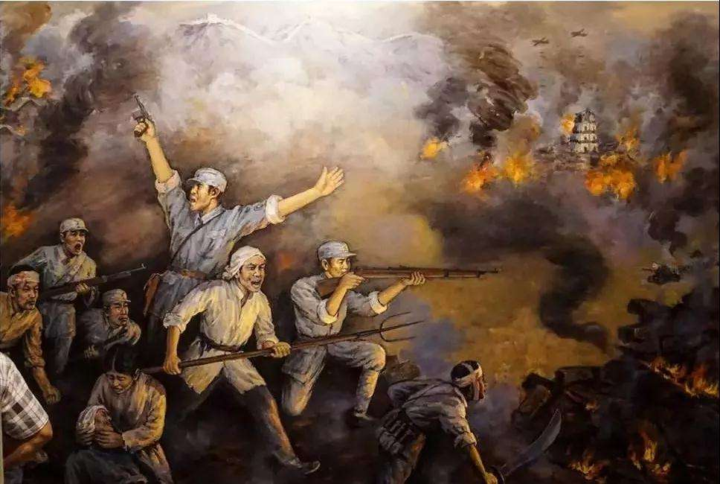
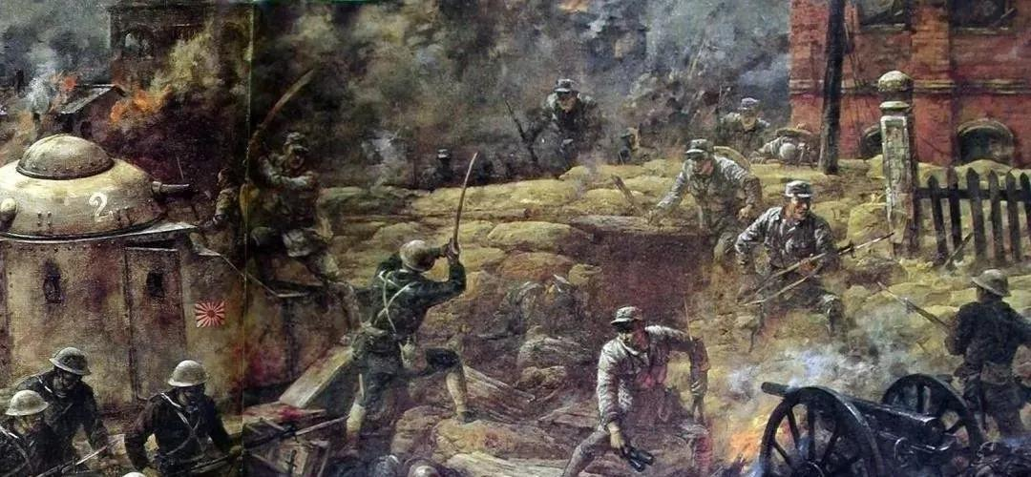
教师是否应该具备真正的“问题意识”？
——纪念抗日战争胜利75周年作品
（学生：从图片中可以看出，在经历了中国近代史近百年的屈辱之后，中国军民同仇敌忾，奋勇杀敌，承担起了世界反法西斯战争东方主战场的艰巨任务，表现出为中华民族舍生忘死、不怕牺牲的爱国主义精神......）

Slide 16
问题应指向何处
问题应指向历史学科的育人宗旨以及历史思维的养成。
对于中学生而言，主要体现在：
1.将唯物史观作为认识和解决现实问题的指导思想；
2.在认识现实社会问题时，能将其置于具体的时空条件下进行考察；
3.能够以实证精神对待现实问题；
4.能够科学、理性地认识和解释现实社会中的问题；
5.形成对家乡、国家和中华民族的认同，具有国际视野，有理想、有担当。

Slide 17
好的问题的特征
1.问题要有挑战性、冲突性
你如何评价太平天国运动？
1853年，马克思在《中国革命和欧洲革命》一文中，提到“中国延绵不断的起义已延续了十年之久，现在已经汇成了一个强大的革命。”对太平天国运动予以赞扬。可1862年他在《中国记事》中，却提到：“太平天国就是中国人所幻想所描绘的那个魔鬼的化身......是停滞社会生活的产物！”同学们更同意哪一观点？理由是什么？

Slide 18
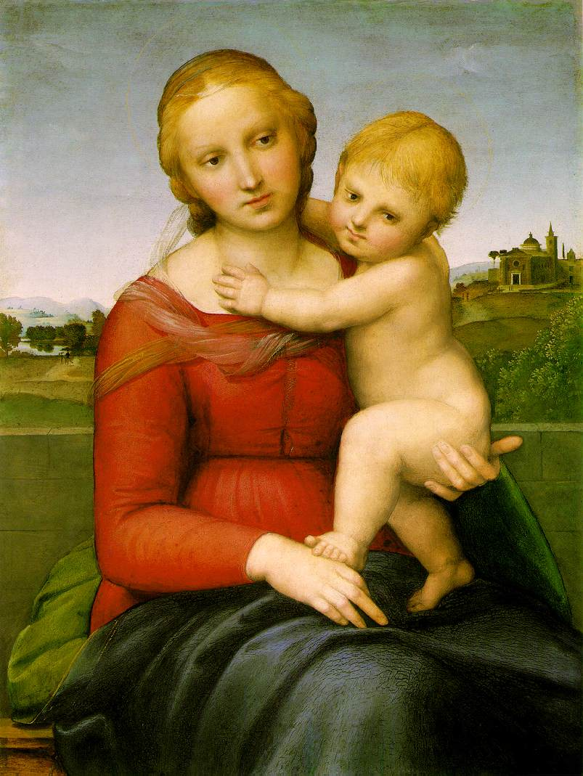
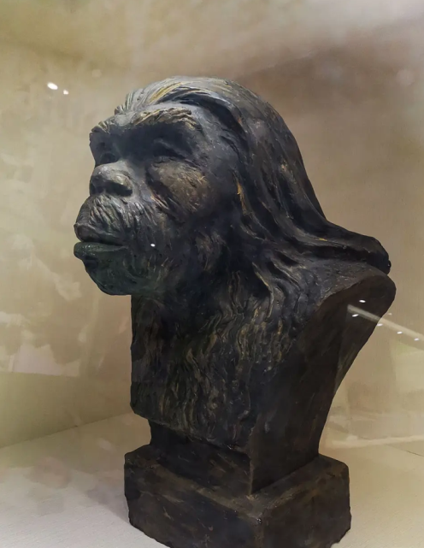
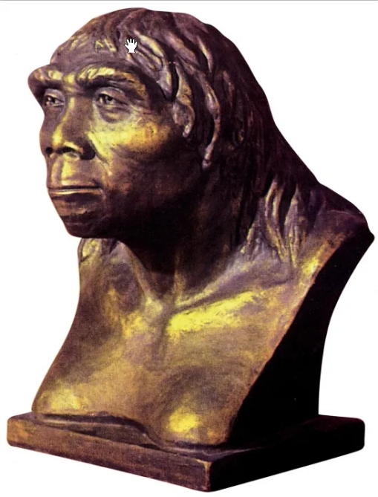
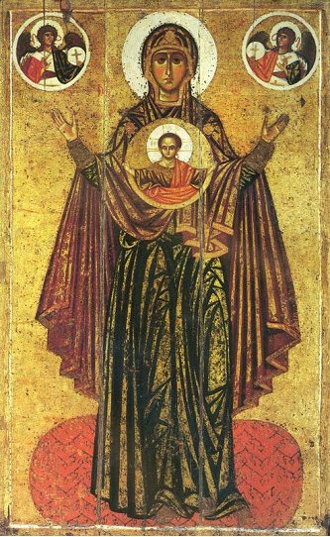
好的问题的特征
1.问题要有挑战性、冲突性
左侧图片是中世纪的圣母像，右侧图片是文艺复兴时期的圣母像。对比两幅图片，你更喜欢哪一幅？为什么？
如图所示，左侧为元谋人复原图，右侧为北京人复原图。请问，哪一幅图所展示的远古人类更接近历史的真实？
中世纪作品
文艺复兴作品
元谋人
北京人

Slide 19
好的问题的特征
2.问题要自然地覆盖基础知识
请你用列表的方式，列出二战期间欧洲战场开辟的重大历史事件。
综合当时的军事形势、国际环境，以及地理条件，如果你是艾森豪威尔，会选择在法国哪个点登陆？请说明理由。
3.问题要有延续性
鸦片战争失败原因：武器不行——为什么武器不行——科学技术落后——为什么落后——不重视——为什么不重视——儒家思想重道德轻技术——武器先进了会胜利吗——有可能——甲午战争呢——还是输——为什么呢——因为腐败——为什么会腐败——专制......
（选自魏勇：《如何设计历史教学问题》，《历史教学（上半月刊）》2019.1）

Slide 20
义务教育历史课程的任务
历史学是在一定的历史观指导下叙述和阐释人类历史进程的学科。马克思主义指导下的历史学,以探历史真相、总结历史经验。认识历史规律、认清历史发展趋势为其重要功能。义务教育历史课程是学生在马克思主义唯物史观指导下,了解中外历史发展进程,传承人类文明,提高人文素养的课程,具有思想性、人文性、综合性、基础性特点,具有鉴古知今、认识历史规律、培养家国情怀、拓宽国际视野的重要作用。引导学生初步学会在唯物史观的指导下看待历史；学会在具体的时空条件下考察历史；初步学会依靠可信史料了解和认识历史；初步学会有理有据地表达自己对历史的看法；形成对国家和中华民族的认同，具有国际视野，有理想、有担当。
——《义务教育历史课程标准（2022年版）》

Slide 21
普通高中历史课程的任务
中学历史课程承载着历史学的教育功能。普通高中历史课程，是在义务教育历史课程的基础上，进一步运用历史唯物主义观点，以社会形态从低级到高级发展为主线，展现历史演进的基本过程以及人类在历史上创造的文明成果，揭示人类历史发展的基本规律和大趋势，促进学生全面发展的一门基础课程。学生通过高中历史课程的学习，进一步拓宽历史视野，发展历史思维，提高历史学科核心素养，能够 从历史发展的角度理解并认同社会主义核心价值观和中华优秀传统文化，认识并弘扬以爱国主义为核心的民族精神和以改革创新为核心的时代精神，具有广阔的国际视野，树立正确的世界观、人生观、价值观和历史观，为未来的学习、工作与生活打下基础。
——《普通高中历史课程标准（2017年版2020年修订）》

Slide 22
  中学历史教学中问题意识培养的意义

Slide 23
（一）培养历史学科核心素养的要求
1.问题意识是历史核心素养得以落实的基础
历史核心素养是历史学科课程目标，也是历史学科人文价值的集中体现。对于历史核心素养的培养不是一蹴而就的，也不能完全依靠教师讲授得以实现。历史核心素养作为在历史学习中形成的一种能力、方法、品格、观念，它需要学生自身具备一定的求知欲望，在历史学习中引发对于相关历史问题的思考，从而在观点冲突、认知冲突的情况之下借助史料等资源展开进一步的学习，在此基础之上落实历史核心素养的培养。其中引发学生对相关历史问题进行思考、进而落实历史核心素养的基础就在于问题意识的形成。作为一种积极的思维品质和学习态度，问题意识有利于学生在学习过程中积极思考、主动探究，发现问题并解决问题，进一步深化学生对于相关内容的理解。

Slide 24
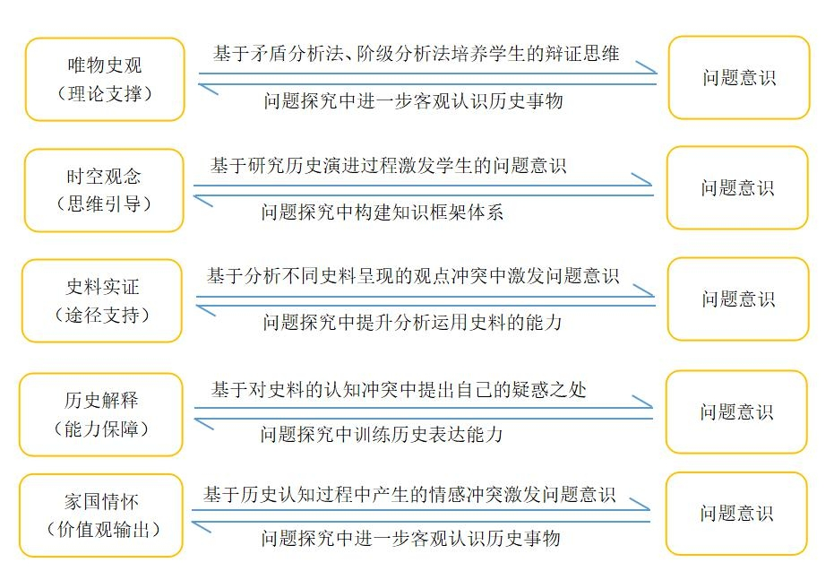
（一）培养历史学科核心素养的要求
2.历史核心素养将进一步激发学生的问题意识
在历史教学中，培养学生历史核心素养既是问题意识培养的出发点，又是问题意识培养的目标之一。历史核心素养的培养使学生综合素质得以提升，思维能力得到训练，在历史学习过程中也进一步激发了学生的问题意识。
历史学科核心素养达成度，是评价历史教学质量的关键指标。考察学生的历史学科核心素养，是今后历史教学评价的根本导向。

Slide 25
（一）培养历史学科核心素养的要求
《义务教育历史课程标准(2022年版)》中“课程目标”部分指出：“历史课程的目标是落实立德树人根本任务，体现历史课程的育人功能，培养学生的核心素养。”同时分别阐述核心素养的五个内容(唯物史观、时空观念、史料实证、历史解释和家国情怀）。

Slide 26
（一）培养历史学科核心素养的要求
《普通高中历史课程标准（2017年版2020年修订）》中“学科核心素养与课程目标”部分指出“普通高中历史课程的目标是坚持落实立德树人的根本任务。学生通过历史课程的学习，形成历史学科核心素养，得到全面发展、个性发展和持续发展。学科核心素养是学科育人价值的集中体现，是学生通过学科学习而逐步形成的正确价值观、必备品格和关键能力。”

Slide 27
（一）培养历史学科核心素养的要求
核心素养时代背景下的历史教学，应注重师生之间、生生之间的多方面交流对话，从而在互动学习中引发学生思维的碰撞。学生问题意识的培养不是一蹴而就的，需要教师在历史教学活动中，以设计问题为核心，以发现问题为目标，以解决问题为导向，以落实历史学科核心素养为最终目标，在多样化的教学活动中引发学生的认知冲突、情感冲突等，并在矛盾冲突中激发学生的问题思维，培养学生的问题意识。

Slide 28
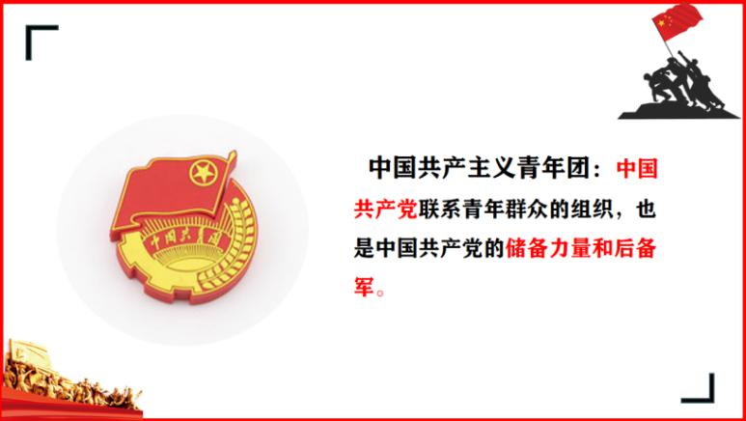
案例1：《五四运动与中国共产党的诞生》
1、导入新课活跃气氛，使学生敢于提问
上课伊始，教师利用学生共青团员的身份导入新课，由学生共青团员身份与教师共产党员身份之间的关系引入本课主题，拉近教师与学生之间的距离，这样学生便敢于向教师提出问题。如有的学生提出疑问:“中国共产党成立之初加入共产党的都有哪些人?”“中国共产党建立的过程受到了反动派的阻挠，可谓是艰难曲折，中国共产党的建立体现了怎样的精神?”
在和谐的课堂气氛中，教师对于学生的鼓励和表扬使学生的学习动机得到激发，学生的问题意识也得到提升。

Slide 29
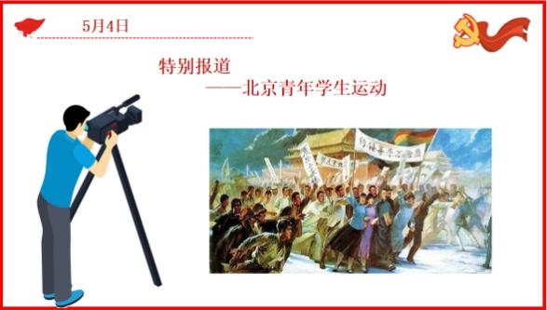
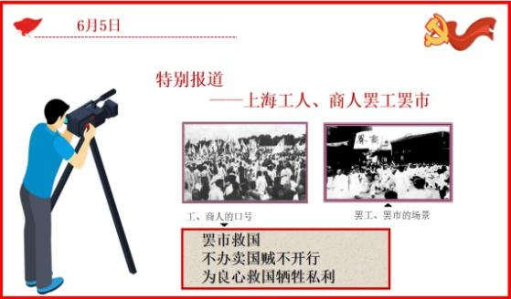
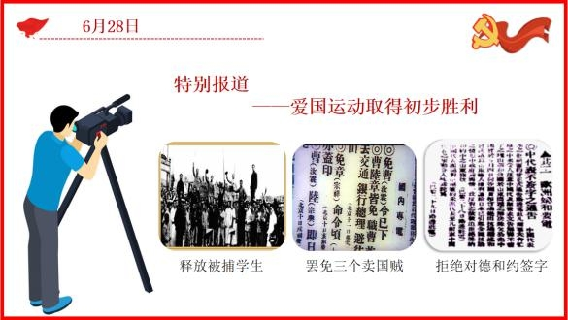
案例1：《五四运动与中国共产党的诞生》
2.创设情境引发思考，使学生乐于提问
图1：五四运动报道北京现场
图2：五四运动报道上海现场
图3：五四运动报道最终结果
随后教师设置一个“新闻报道”的教学情境，让学生跟随五四运动现场的小记者了解五四运动的经过，理解五四运动的历史意义。接下来，教师结合课前准备的相关材料，激发学生的问题意识和情感认知冲突，引导学生思考本节课重点问题之一“五四爱国运动有何历史意义?”在情感认知冲突之下，学生也会产生新的疑问，例如“五四运动中学生、工人与商人发挥了重要的作用，三者的作用有何不同？”“作为当代青年，我们应该如何继承与发扬五四精神？”

Slide 30
案例1：《五四运动与中国共产党的诞生》
2.情境创设引发思考，使学生乐于提问
问题情境是基于问题的产生而创设的。历史学习中的问题情境结合了历史学科自身的特性和学生的认知能力水平等综合因素。有效的问题情境创设是激发学生问题意识的一个重要方法和途径。
学生以栏目主持人、小记者和北京青年学生的身份参与到教学活动中来，提高了课堂参与度，角色的代入也使学生们深刻感受到五四运动中人们强烈的爱国主义情感。通过回答“我们今天为什么要弘扬五四精神？如何弘扬五四精神？”这样的问题，学生的家国情怀也得到提升。
学生在历史情境中更容易全身心地投入到本课的内容中，故而也容易产生问题，比如“五四运动是怎样爆发的？”“五四运动中学生、工人与商人的作用有何不同？”教师可以引导学生搜集资料来探究相关问题，通过阅读与分析史料，构建起历史知识框架体系。在此过程中，学生分析史料与历史表达能力得到提升，史料实证、历史解释素养也得到进一步落实。

Slide 31
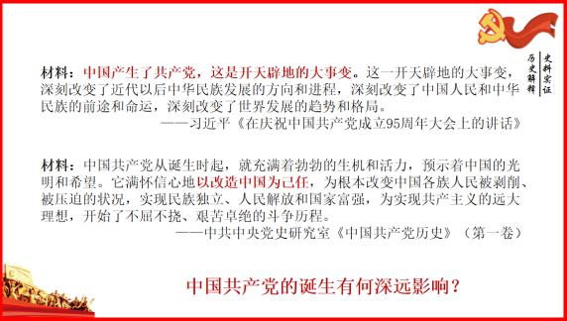
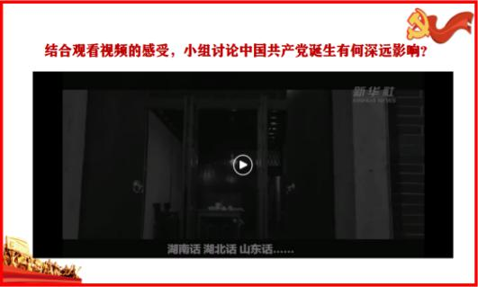
案例1：《五四运动与中国共产党的诞生》
3.多样资源辅助学习，提供问题来源
中国共产党是我国的执政党，中国共产党自诞生以来对于中国有何广泛深远的影响？对于这一问题的探究，教师通过课前准备的多种教学资源（文字、视频）引导学生展开探究活动。
运用文献史料能够培养学生的阅读和分析能力，学生从中提取有效信息，深化对于“中国共产党诞生深远影响”这一问题的理解，强化了史料实证和历史解释素养。视频资源的运用直观清晰，拓展了学生的视野，使学生更加清晰地感受到中国共产党诞生的不易及其诞生的伟大意义，激发学生对于共产党的敬佩之情，从而升华自己内心的家国情怀。
图4、图5：中国共产党诞生的影响探究
（本案例出自付雪《历史核心素养下高中生问题意识的培养》，辽宁师范大学2021年硕士学位论文）

Slide 32
案例2：《第二次世界大战》
深圳市红岭中学尹凤老师讲授“第二次世界大战”时，提出了探究性问题：“关于第二次世界大战的起点，存在多种观点，请同学们从材料一中选择你赞成的一种观点并说明理由，小组之间进行讨论。”由此引导学生展开探究活动。
材料：第二次世界大战从何时开始？我国学术界主要有三种不同看法：
1931年日本侵略中国的九一八事变。
1937年7月7日，日本帝国主义在中国制造的七七事变。
1939年9月德波战争爆发。
——彭训厚《中国关于第二次世界大战起点研究综述》
尹老师所提出的这一探究性问题将中外历史结合，呈现关于“第二次世界大战起源”的多种观点，使学生在多样思维的相互碰撞之下，调动所学过的相关知识，形成对二战的起源问题的理解，有助于提高自身的历史解释能力。
（本案例出自何成刚,唐云波,吴磊《新课程高中历史设计.世界现代史》）

Slide 33
（二）发展学生思维与转变学习方式的要求
当下许多学生更关注获取知识的结果，而非知识获取的过程与方法，由此导致学生机械地掌握知识，善于记忆却不善于思考，无法形成对历史的真正理解。那些只记住历史结论的学生也只会用他们所知道的历史结论来理解历史，于是历史就成了公式化、教条化的历史，失去了应有的生机。以“被动接受”为主的历史课堂也无法激发学生的学习动机，遑论核心素养的培育和落实。
历史教学不仅要培养学生获取知识的能力，还要让学生在学习过程中形成独立的历史思维方式。“求真、求实、求是”是历史学科的重要特点。要想在广泛的历史知识中进行探索，需要借助丰富的学习资源，需要学生具有独立思考和辨析有效信息的能力；在解决历史问题时，更需要经过分析、辩证、反思等过程。

Slide 34
（二）发展学生思维与转变学习方式的要求
“学起于思，思源于疑”，因此，培养学生的历史思维能力需激发学生对事物的疑问。其中学习方式的转变是非常重要的一环。教师可以通过问题教学法，在教学中创设问题情境，或引导学生自主发现问题，激发学生的求知欲和探索欲，鼓励学生自主寻找答案，从而使学生展开以自我为中心的有意义的学习，而不是消极的接受式学习。在此过程中学生需对知识进行适度的怀疑，对各种素材与知识进行一定的联想与重组，通过辨析与思考来解决问题、获得新知。这一过程有利于学生形成批判性思维、发散性思维和创新性思维。当学生面对已知事物敢于提出问题或疑惑，就会进一步判断、分析、探究，最终得出问题的答案。这样学生也就能感受到独立思考的魅力，增强自信心和成就感，其思维灵活度也会得到提升。

Slide 35
案例1：《鸦片战争》
在有关鸦片战争的教学中，分析中国战败的原因向来都是重点。但是，采取不同的提问方法却有可能让解答这个问题的效果大为不同，从单纯传授知识转变为发展学生思维，激活学生思维差异和思维兴趣。
典型的传统问法是：鸦片战争中国失败的原因有哪些？就表述而言，这样的设问指向很清楚。学生可能会七嘴八舌答出一些原因，如军事装备落后、经济实力落后、政治腐朽败坏、社会形态落后等等。然后教师指出根本原因在于社会形态落后，或者师生共同得出这个结论。这种教学基本上属于知识的再现、迁移和运用，虽然也有能力培养，但大致仍可归结为知识本位。
如果将教学的着眼点落在过程与方法上，那么就可以这样提问：如果林则徐没有被撤职，中国还会战败吗？就问题本身涉及的知识而言，同典型的传统问法差不多，但是旨趣却大不相同。要解决这个问题，学生必须弄清楚个人与时代、必然与偶然、本质与现象之间的关系。在师生讨论中，教师要关注的是:学生推理的起点什么？学生是如何论证其观点的？

Slide 36
案例1：《鸦片战争》
问题还可以接着问下去:当时的中国人有没有认识到自己失败的原因？为什么？你能从中得到什么启示？
虽然在后人的眼中，鸦片战争是一座界碑：此前与此后不同，古代和近代分明。但是当时的中国人，除极少数人的些许反省和觉悟外，多数人开始认识到鸦片战争是“三千年未有之变局”者是二十年以后的事。鸦片战争对于当时人的影响不过是一场小小的波动。被后人视为耻辱的不平等的《南京条约》，当时人却称作"万年和约”。而对于将我们打败的英国，当时人仍视之为“蛮夷”，很少有人理性分析为什么他们能够获胜。或者出于狂妄自大的惯性心态，或者由于战败后不敢正视自己，或者一向缺乏反省的思维习惯，总而言之，中国人战败了却没有从中汲取任何教训。

Slide 37
案例1：《鸦片战争》
如果时至今日，当提及鸦片战争的时候，我们还只是停留在对清朝腐朽败坏政治的冷嘲热讽、对英国强盗逻辑的愤怒控诉，我们将愧对在战争中牺牲的先烈，而且也不符合我们学习历史的意义。
一个社会，一个群体，都需要关于过去的知识来帮助自己定位，形成共同体意识；同时，一个社会，一个群体，也需要通过展望前景来确定生活的目标，激发奋斗的热情。从一定意义上说，中学历史教育是为了引导学生通过对人类过去经历的认识，来帮助学生更好地认识自己，把握今天，建设更好的明天。
（选自张汉林《鸦片战争失败原因的三种问法——基于三维目标视野的分析》）

Slide 38
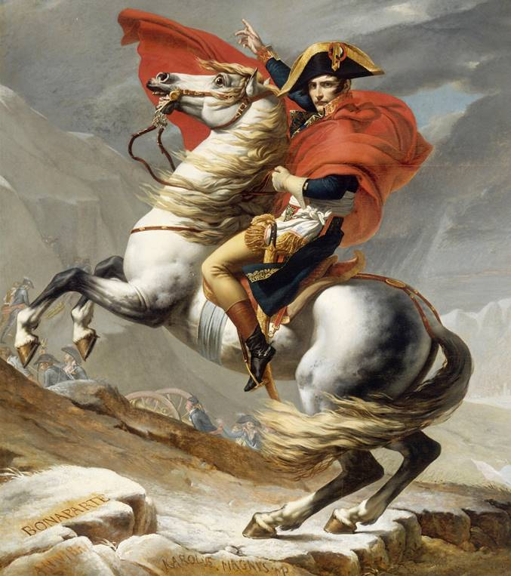
案例2：《拿破仑帝国》
在讲述拿破仑帝国的教学中，分析拿破仑的个人政绩问题一直是个教学重点。利用不同视角的素材，多维度创设问题情境，可以帮助学生多角度了解拿破仑，感受英雄人物对历史发展的推动作用，使历史学习更加丰富立体化。
首先从艺术作品引入，展示雅克-路易·大卫《拿破仑跨越阿
尔卑斯山》的图画，学生通过小组讨论，表述出油画中的历史故
事。再加之引导，最终解读出，在画家的笔下，拿破仑被描绘成
英勇、果敢、坚毅的统帅形象，他挥手勒马向上的雄姿以对角线
趋势充满画面，整个世界统统在他的脚下，坡石上刻着永垂青史
的名字。
进行提问：为什么拿破仑在艺术家眼里是这个形象，拿破仑
在位期间，有哪些重要的成就？进而从地理、军事、历史等多元角度分析拿破仑功绩，解释历史问题。

Slide 39
案例2：《拿破仑帝国》
继续从艺术作品中进行感知，播放贝多芬的《英雄交响曲》并讲解创作背景：贝多芬敬佩法国革命的理想以及为他们实现的拿破仑，但是当拿破仑在1804年5月加冕自己为法国皇帝时，他走到了放置完成创作的乐谱桌子前，将写着“波拿巴”的字挖出来，留下了一个洞。之后，贝多芬把标题改为“英雄交响曲，为纪念一位英雄人物”，并改题为献给其赞助人洛布科维茨亲王，“英雄交响曲”之名亦由此得来。
但在文学作品中雨果曾写道：失败反把失败者变得更崇高了，倒了的波拿巴仿佛比立着的拿破仑还要更高大些。拿破仑是战争中的米开朗琪罗。他是重建废墟的宗师巨匠，是查理大帝、路易十一、亨利四世、黎塞留、路易十四、公安委员会的继承者，他当然有污点，有疏失，甚至有罪恶，就是说，他是一个人；但他在疏失中仍是庄严的，在污点中仍是卓越的，在罪恶中也还是有雄才大略的。引发学生思考，在文学家笔下，拿破仑是个怎样的历史人物？

Slide 40
案例2：《拿破仑帝国》
最后，从史学作品中，感知拿破仑的功绩。
斯塔夫里阿诺斯在《全球通史》中写道：作为一个军事天才，他取得了惊人的成功。到1810年，他达到成功的顶峰，他已使法国的疆界越过莱茵河伸展到吕贝克、越过阿尔卑斯山脉伸展到罗马。欧洲的其余地区由法国的附属卫星国或盟国组成，只有英国仍保持独立并怀有极大的敌意。拿破仑在其所有征服地区贯彻法国革命的一些基本原则。他废除封建制度和农奴制，承认所有公民的平等，实施其著名的法典。这些改革意味着进步，或至少意味着维新。虽然各地极为不安的既得利益集团反对这些变革，但变革也在许多地方得到普遍的支持。资产阶级和许多知识分子不仅在他们所居住的一些地区，而且在法国外面赞成这些变革。法国的统治是进步的，但事实仍然是，它乃一种外来统治，在必要的地方，是凭武力强加的。1792年12月15日，国民公会通过了一项法令，该法令规定：“法兰西国家宣布，凡是因拒绝或抛弃自由和平等而希望维护、恢复或宽待君主和特权阶级的人，它都将把他们作为敌人来对待。”这是专横的，但是拿破仑对臣民甚至更专横、更苛求。他的非法国臣民终于渐渐对征购、赋税、征兵、战争和关于战争的谣言感到厌烦。法国的统治通常意味着行政管理质量的提高，但是，人们对行政管理的法国式性质的印象比对行政管理的质量的印象更深刻的时候来临了。

Slide 41
案例2：《拿破仑帝国》
归纳总结：在跨学科角度下如何评价拿破仑？
①艺术作品中的拿破仑：通过艺术作品认识历史（贝多芬的《英雄交响曲》，世界名画等）
②文学家笔下的拿破仑：雨果对拿破仑的评价
③历史学家笔下的拿破仑：斯塔夫利阿诺斯《全球通史》
结合不同视角，多维度问题情境，布置课后作业：我们中学生应如何评价拿破仑？并为拿破仑写一份解说词。
（案例选自选自2022年深圳市青年教师基本功大赛（历史学科市直组）匿名选手的教学设计《拿破仑帝国》）

Slide 42
（三）培养历史意识与健全人格的要求
《普通高中历史课程标准（2017年版2020年修订）》明确提出，要关注对学生“历史意识”的培养，说明新课程在历史教育的价值取向上实现了真正的回归，即把培养历史意识作为中学历史教育的核心任务。当代中学生应具备什么样的历史意识，如何培养正确的科学的历史意识，都是新课程改革过程中所不断探索的重要问题。
课标明确指出:通过高中历史课程的学习，能使学生了解人类社会发展的基本脉络，总结历史经验教训，继承优秀的文化遗产，弘扬民族精神；学会用马克思主义科学的历史观分析问题、解决问题；学会从历史的角度去了解和思考人与人、人与社会、人与自然的关系，进而关注中华民族以及全人类的历史命运。

Slide 43
（三）培养历史意识与健全人格的要求
历史意识是一个哲学概念,但其在很多学术领域有着广泛的使用。历史意识进入历史教育学视野,西方是在20世纪70年代从德国开始;在中国台湾是在20世纪90年代初;在中国大陆则要晚至20世纪90年代晚期。
徐赐成认为，“历史意识”是对社会记忆的能动反映；是对社会现实的积极反思；是对自身存在的价值判断。
--------徐赐成:《作为历史教育根柢的历史意识》

Slide 44
（三）培养历史意识与健全人格的要求
学习历史是一个从感知历史到积累历史知识，进而不断加深对历史和现实理解的过程。学习历史的最终目标是让学生能够站在历史的角度思考问题，形成一种历史思维的沉淀，进而促进人格的完善，开发学生持续发展的潜力。
正如培根所说:“读史使人明智”。其所谓“明智”，当理解为正确的、科学的历史意识。一方面，历史中凝聚了史学家对历史的深刻理解和智慧；另一方面，一幅幅历史画卷，一个个生动的历史人物，都在揭示历史的规律、社会的法则、为人处世的道理。历史中包含的不仅仅是过去的事件，还包含着极富理性的人类活动的经验与教训，这种过去的垂训，不但有助于理解今天的现实，还可以指导我们的未来行动。

Slide 45
（三）培养历史意识与健全人格的要求
我国古代教育注重培养君子的理想人格。“修身、齐家、治国、平天下”是士大夫的一生追求；“穷则独善其身，达则兼济天下”是士大夫提倡的个人与社会的和谐发展；“天下兴亡，匹夫有责”“苟利国家生死以，岂因福祸避趋之”则体现了士大夫强烈的社会责任感。
到了近代，我国许多教育家同样注重人格的培养。著名教育家张伯苓先生主张：“教育一事，非独使学生读书习字而已，尤要在造成人格，三育并进而不偏废。”
改革开放以后，人格培养问题在我国日益受到研究者重视。当代教育家钟启泉教授指出，现代学校担负起两个课题，一是促进“人格的形成”，二是促进“学力的形成”。

Slide 46
（三）培养历史意识与健全人格的要求
齐健、钟红军《让生命在课堂中成长》：
“如果说历史是有生命的，那么作为历史学科的教育同样具有毋庸争辩的生命性。体现在历史课堂里就是：我们的历史教学应当充盈着多姿多彩的生活化的特点，应当使人能够从中充分感受到强劲跃动着的生命脉搏和浓郁的人文气息。”
——钟红军《新课程在新课堂》，岳麓书社2007年版（引文为齐健老师作的序）

Slide 47
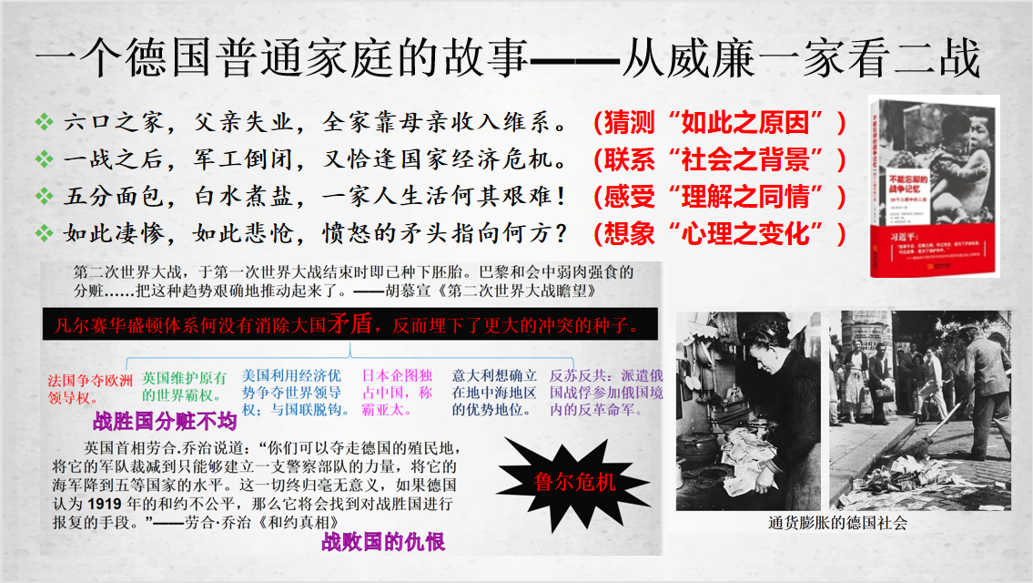
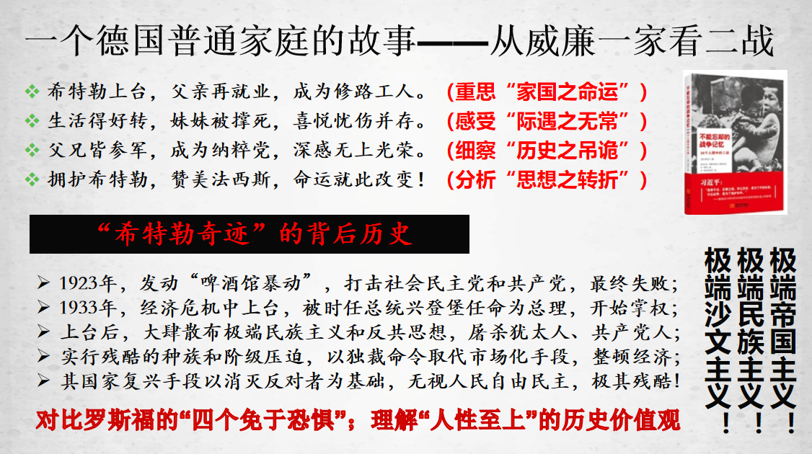
案例：《第二次世界大战》
在讲述二战的背景时，教师从蔡成《不能忘却的战争记忆》中选取一个德国普通家庭威廉一家的故事，让学生跟随故事的发展来解答“纳粹主义是怎样蔓延的？二战为什么会爆发？”威廉一家的故事折射出凡尔赛华盛顿体系带来的后果以及人们的心理变化，家国一体，这个小家庭的生存状况反映的是宏大的历史。学生能够从故事中看到二战前德国社会的真实写照，以及纳粹主义给普通人带来了什么，故而就能明白二战为什么会爆发。

Slide 48
案例：《第二次世界大战》
在讲述这个故事的过程中学生自然会有疑问：为什么在魏玛共和国时代，威廉一家的命运如此悲惨？希特勒上台之后一家人的生活却有了转机？当威廉的父亲参军“意外失踪”后，全家人为何非但不感到悲痛，反而为之自豪？这些问题随着时代的演进指向纳粹统治，其本质是极端帝国主义、极端民族主义与极端沙文主义。通过问题，教师进而引导学生基于人性的角度去分析看待希特勒的一系列手段。
这个故事与学生的问题意识紧密相连，不仅使学生明确二战爆发的历史背景，明白纳粹主义的本质，还能让学生感受到国家与个人的联系之密切。教师借助这个故事既完成了知识的传授，还贯彻了立德树人的理念，将过去与现在、历史课堂与国家社会相联系。
（选自山东师范大学历史文化学院“融合式”教育实习课程线上研讨会，设计者为2021级教育硕士孟晓雨）

Slide 49
  中学历史教学中问题意识培养的原则

Slide 50
（一）科学性原则
《义务教育历史课程标准（2022年版）》的指导思想是：“ 以习近平新时代中国特色社会主义思想为指导，全面贯彻党的教育方针，遵循教育教学规律，落实立德树人根本任务，发展素质教育。以人民为中心，扎根中国大地办教育。坚持德育为先，提升智育水平，加强体育美育，落实劳动教育。反映时代特征，努力构建具有中国特色、世界水准的义务教育课程体系。聚焦中国学生发展核心素养，培养学生适应未来发展的正确价值观、必备品格和关键能力，引导学生明确人生发展方向，成长为德智体美劳全面发展的社会主义建设者和接班人。”

Slide 51
（一）科学性原则
在培养学生问题意识的过程中，教师要以马克思主义为指导，所讲述的历史史实、历史概念和历史观点等要准确无误。
第一，教师在问题意识的培养过程中，要保证教学内容的科学性。教师要引导学生从实际出发，探求历史事物的内部联系及其发展规律，认识历史事物的本质。此外要慎重对待有争议的话题，不可根据教学的需要凭主观意识随意改造教学内容。
第二，“科学性原则的要求，不仅与教学内容有关，而且与教学方法及组织有关”，也就是说，教学计划、教学方式、教学方法、教学组织等应科学、合理，教师授课时所用语言也应规范、严谨。

Slide 52
案例：“鸦片战争是否可称为商业战争”
2004年10月中旬在高三《鸦片战争》一课，蒋碧勇老师曾要求同学们讨论课后问题:“西方学者说鸦片战争是‘维护商业”的战争,对不对？为什么？”有学生提出疑问，从这次战争爆发的根源以及英国发动这次战争的根本目的来看,称它是“维护商业”的战争真的不对吗？
蒋老师认为可以将此转化为一个研究性学习小课题:鸦片战争可否称为商业战争。要求学生史论结合,论从史出，并尝试从不同的角度思考问题与他人合作交流,提高创新意识和实践能力。
（选自蒋碧勇《鸦片战争可否称为商业战争——一个研究性学习的案例及教学反思》，《历史教学》2005年第1期）

Slide 53
案例：“鸦片战争是否可称为商业战争”
1.布置课题:鸦片战争可否称为商业战争?并将学生分为三组:正方组(不可以)、反方组(可以)评论组。各组推选中心发言人,正反两方辩论30分钟后,由评论组学生简短评价,并统计双方的支持人数。
2.给学生提供相关资料和要求学生网上查阅资料(我校有电子阅览室,本教室有多媒体),并要求学生将各自的论据制成课件。
3.过程：今天我们开始复习《鸦片战争》，针对课后问答题我们提出了一个课题------鸦片战争可否称为商业战争?下面请同学们就这问题展开讨论,最后请评论组的同学进行小结。
4.最终统计调查--总计18人支持正方9人，支持反方7人:弃权2人。

Slide 54
案例：“鸦片战争是否可称为商业战争”
当时的课程标准规定的本课内容是:“1840年，英国发动侵略中国的鸦片战争，并最终迫使清政府签订中英《南京条约》。”这就是说，国家规定要我们对学生进行鸦片战争性质的教育，要求每一个学生明确鸦片战争是英国发动的侵略中国的战争。而蒋老师以《鸦片战争可否称为商业战争》为题，开展研究性学习，如果他能引导学生批判鸦片战争是商业战争的谬论，使学生明确鸦片战争是英国发动的侵略中国的战争，自然无可非议。
但遗憾的是，蒋老师把史学研究中非主流意识引入课堂教学，得出“将这次战争称为‘第一次鸦片战争’固可，概括为商业贸易战争亦无不可”的结论。 这实质上是擅自更改国家规定的课程内容，擅自更改培养目标。从蒋老师提供的调查分析，18位学生之中，只有9位能够正确认识鸦片战争的性质，达到了国家的要求。

Slide 55
案例：“鸦片战争是否可称为商业战争”
课程标准的核心是课程内容。每一学科的课程内容都是该学科最基本和最重要的科学事实、概念、原理、方法、价值观等。它是指导教材编写和教师授课的法规。一般说，课程内容无论从科学角度，还是法律角度，都不允许教材编写者和授课教师擅自变更和重新解释，否则，就无法保证课程目标的实现。
课程标准具有绝对权威性，鸦片战争的性质早有定论。“鸦片战争”的名称，是历史发展的自然生成物，“商业战争”是别有用心的人，为歪曲战争性质，随后制造的假货。此研究性学习枉顾历史的客观性，引导学生将鸦片战争改为“商业战争”。
“鸦片战争可否称为商业战争”不能作为学生研究性学习的题目来讨论，进一步说，就是对鸦片战争一课的具体教授方法和角度有了强烈的政策性、学术性规定。

Slide 56
（二）发展性原则
在培养学生问题意识的过程中，问题的设计要适合学生现有的发展水平，但又有一定的难度，需要他们经过分析和思考之后才能得出答案，以便有效地提高学生的历史思维能力，继而促进其历史学科核心素养的发展。教师对学生问题意识的培养须遵循发展性原则，这是由历史研究和历史教学本身的特性以及学生认识历史的特点决定的。
历史研究本身是发展的
历史教学内容不是一成不变的
学生对历史的认识不是一次性完成的

Slide 57
（二）发展性原则
历史研究本身是发展着的。随着时代的发展、认识手段的日益丰富以及获取信息的渠道日益增多，学生对历史的认识也在不断地拓展和深入。
历史教学内容也并不是一成不变的，而是与时俱进的，也常常要进行必要的更新。历史教师应该不断关注历史学术研究的前沿问题和历史教学研究的新观点，这样才有助于指导学生对历史问题进行探讨，进而逐步培养学生的问题意识。
此外，学生对于历史的认识，是不会一次性完成的。学生学习历史的过程是其知识、能力等逐步提高和发展的过程。上述三个因素决定了我们在培养学生问题意识时应遵循发展性原则。

Slide 58
（二）发展性原则
由于传统教学模式的影响，很多学生将历史教科书的观点视为权威。殊不知，教材的更新速度远不及学术的快速发展。因此，教材上的很多观点过于滞后，部分说法甚至是有待商榷的。我们可以依托相关史料，在对史料进行解释、对史实进行分析的过程中，其中所透露出来的信息往往会与学生自身的知识结构产生冲突，学生会在这一过程中发现之前所未曾想过的问题，进而形成认识上的矛盾，这种矛盾会刺激学生生成新问题，激发学生的探究欲望，促进历史问题意识的提高。

Slide 59
案例：有关“打倒孔家店”的一系列问题
教师在讲授“打倒孔家店”时，先是给学生提供了以下材料：
材料一：胡适由于早年被老中医陆仲安治好了肾病而毕生相信中医；与妻子江冬秀的婚姻是尊父母之命、媒妁之约；1928年他自编的第一诗集也是中国第一本白话诗集《尝试集》中，依然收录了8首词、14首旧体诗。
材料二：鲁迅也搜集乡帮文献，校勘《嵇康集》，辑佚谢承《后汉书》，编《汉碑帖》《六朝墓志目录》《六朝造像目录》等，而这些工作所用的方法都是清儒家法。
通过与教材内容的对比，让学生形成认知冲突，发现历史问题：胡适和鲁迅并非全盘否定中国传统文化。既然如此，又为何会出现“打倒孔家店”的口号呢？这又是源于什么？我们该如何正确评价他们对待中国传统文化的态度？紧随其后，又给学生提供了部分材料，让学生在史料实证中达成了新的历史解释。

Slide 60
（三）开放性原则
开放性原则是指教学的时间和空间从教室延伸到家庭、社会；教学的活动从课堂拓展到课外、校外；教学的过程从单向的教师讲授变为生生互动、师生互动；教学的评价从单一走向多元。
教学时间和空间的开放性
教学活动的开放性
教学过程的开放性
教学评价的开放性

Slide 61
案例：辛亥革命与中国近代化
在学习“辛亥革命”的过程中，有学生提出这样的问题：“洋务运动是中国近代化的开端，戊戌变法也推动了中国政治领域的近代化，为什么说辛亥革命‘打开了中国进步潮流的闸门’？是因为辛亥革命推翻了清王朝的统治吗？”从学生的这一困惑中不难看出，他们对中国的近代化问题有了一定的认识，但还没有理解辛亥革命在推动中国历史发展进程中的作用。因此笔者以此作为问题类项目的探究主题，在探究过程中，学生会“刷”出一大片知识，涉及政治、经济、思想、社会生活等不同领域；学生在探究过程中还会在课外搜集资料、阅读文献、处理信息、思考与讨论，因而具有开放性。经过一系列的批判性思考与判断之后，学生最终的出对这一问题的合理解释，有利于其高阶思维能力的培养。（案例来源：田红彩《初中历史项目式学习的理论研究与学科实践》，天津人民出版社2021年版）

Slide 62
（四）启发性原则
教师所提的问题要有启发性，即提出的问题难以从教科书中直接找到答案，需要学生经过思维过程才能得出结论，这样的问题能够培养学生的思维能力，而且学生在思考的过程中，其学习兴趣会提高，反之则会抑制学生的学习兴趣。
正问启发
反问启发
观察启发
判断启发
对比启发
辐合启发

Slide 63
正问启发
这是教师最常用的一种启发形式。即依据教学的重点、难点,提出富有启发性的问题。它往往在教材的关键处、转折处和引申处等提出“为什么”。提问要问到“点子”上,要有一定的分量,也要通易适度,有利于师生间共鸣。同时,也要指给学生正确的思考方法,从正确的立场分析问题。
案例1：岳麓版选修四《中外历史人物评说》第7课《克伦威尔与英国革命》新课导入
“去英国旅游时，你会在英国议会大厦前看到高高耸立的克伦威尔的雕像，它向世人证明：对于英国来说，克伦威尔是一个具有独特意义的重要人物。但是，你还会发现，在英国除议会大厦外的其他地方如温莎城堡、白金汉宫等地方，英国国王、著名将领、著名教士的介绍比比皆是，就是始终没有再看到克伦威尔的地方。克伦威尔不见了踪迹，为什么会发生这种现象呢？下面，让我们一起穿越时空，回到 17 世纪的英国去寻找答案。”〖出示课题：第七课 克伦威尔与英国革命〗（来源：山东师大附中历史教师田雪莲）

Slide 64
正问启发
案例2：在进行《辛亥革命》的教学时，针对“清末新政”这一历史事件，教师可以在引导学生了解清末新政基本史实的基础之上，设计逐级递进的问题。比如可以提问学生：“清末新政的措施是否顺应时代发展？”“为什么清末新政没能挽救清政府的统治？”在这两个问题中，第一个问题相对来说比较简单，学生在了解清末新政中“改革官制”“发展工商企业”“废除科举”等内容后，能够比较容易地认识到这些措施具有进步性，顺应了时代发展潮流，对于基础较薄弱的学生而言也能够回答。第二个问题是在前一问题基础上的递进和延伸，需要学生进一步思考。这时教师可以适时引导：清末新政的内容顺应了时代的变革，而时代变革的趋势是近代化，所以清末新政的作用其实是推动中国近代化发展、给辛亥革命创造条件，而这与封建落后的清政府统治相矛盾，因此清末新政虽然具有一定的进步因素，但它不能挽救清政府的封建统治，反而会加速清政府的灭亡。（来源：山东师大2020级研究生张艳萍）

Slide 65
正问启发
案例3：讲七年级下册第 2 课《从“贞观之治”到“开元盛世”》时，提出：李世民当上皇帝后，亲眼目睹了隋朝的灭亡，对他有什么启示？唐太宗被后人认为是比较开明的皇帝，唐太宗在政治、经济、法律等方面采取了什么措施？ 出现了一个什么局面？ 最终使学生认识到：虽然唐太宗是封建社会地主统治阶级的代表人物，地主阶级具有剥削农民阶级的性质，但他顺应了时代发展的潮流，采取了积极措施，推动了唐朝政治、经济、文化等方面的全面发展，以至出现了“贞观之治”的繁荣局面，是我国封建社会中比较开明的皇帝，历史功绩比较大，功大于过。
——陶扬《不愤不启,不悱不发———谈启发式教学在初中历史教学中的运用》

Slide 66
反问启发
这是教师从问题相反的角度或其他角度提出问题,激发学生的思维,深化学生对历史知识原本的认识和培养学生用马克思主义理论分析问题、解决题的能力。
案例：教材上讲“中国禁烟的消息传来，英国决定发动侵略战争。”如果林则徐不禁烟，英国就不会发动侵略战争了，这种观点对不对，为什么？
——陶扬《不愤不启,不悱不发———谈启发式教学在初中历史教学中的运用》
设计意图：通过反问，引导学生从战争爆发的必然性和偶然性辩证关系来分析问题。

Slide 67
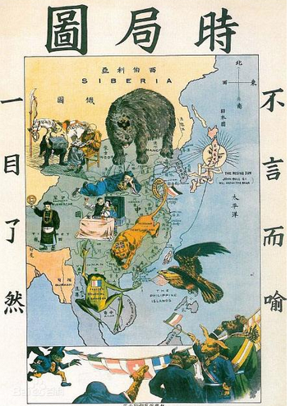
观察启发
观察启发是指教师利用图片、实物、幻灯和录像等增强学生直观形象的渲染力,使学生形成历史表象思维和形象思维，并在教师点拨和启发讲解下向逻辑思维转化,最终找出规律或加强历史知识本质的认识。
案例：在分析《时局图》漫画时，我们往往借此来形象说明中国在19世纪末被西方列强瓜分的局面。事实上，除了发现这些以动物为代表的西方列强盘踞中国之外，我们还能发现其他细节吗？通过细微观察，学生注意到了：“图中一个清朝官员手举铜钱，他是搜刮民财的贪官；一个不顾民族安危正寻欢作乐；还有一个昏昏似睡者，手中拉着网绳，网中一人正念着‘之乎者也’，不问世事；另一人在马旁练武，揭示清政府用科举考试等升官之途愚弄人民”。

Slide 68
观察启发
这又能说明什么呢？教师随后又让学生观察图中的蛤蟆（法国）及狗的尾巴（英国）与山东半岛上的环状物（德国）交错情况，并提问：为什么会呈现出这样的特征呢？此时，学生的历史问题意识又再次被激起。最终结合所学，学生才知晓：原来“狗的尾巴和山东半岛上的环状物纠缠在一起，显示了英德的矛盾。……”
（案例来源于刘文峰:《部编历史教科书中插图的开发与使用——以<时局图>为例》，《中学历史教学》2018年第4期）

Slide 69
判断启发
判断启发是依据史实,经过点拨,把认识提高到能反映事物发展规律的高度上来判断历史结论的是与非。
案例：辛亥革命成功了还是失败了？（案例来源：何成刚等《智慧课堂：史料教学中的方法与策略》）
材料一：民国初年，全国报纸总数高达500余家，不少报纸以“民主”“民权”“民国”“国民”命名；全国报纸发行总数达4200万份，读报者虽限于少数人，但报纸发表之意见，有公众的或私人议论，几乎下等之苦力，亦受其宣传。
材料二：民国三年，戴季陶在乡村遇见一个老农，因戴氏身着日本服装，老农遂问其国籍。戴称“予中华民国人也”。老农“忽作惊状，似绝不解中华民国为何物者”。当戴氏告知老农“你也是中华民国人”时，老农茫然惶然，连声说“我非中华民国人，我非中华民国人。”
通过“辛亥革命是成功了还是失败了？”的设问，学生首先在心中生成了一个答案，有同学认为成功了，便会不由的进一步思考成功的表现是什么；认为不成功的同学也会进一步思考不成功的表现是什么。在学生的探究欲望被激发后，随后教师出示材料，学生论证心中的答案，从而从多方面看待历史问题，认识到辛亥革命的积极意义，同时了解其局限性。

Slide 70
对比启发
这是将一个问题对应的两个方面,或截然不同的历史知识加以对比,经过启发,使学生加深对概念内涵和外延的认识。
案例：在讲对大运河的评价时，可将唐朝胡曾的《汴河》与皮日休的《汴河怀古》两首诗进行对比：
材料一：胡曾《汴水》：千里长河一旦开，亡隋破浪九天来。
材料二：皮日休《汴河怀古》：尽道隋亡为此河，至今千里赖通波。若无水殿龙舟事，共禹论功不较多。
针对上述材料对比，教师可设问：材料一对大运河的评价持什么态度？为什么？材料二对大运河的评价持什么态度？为什么？为什么会出现这两种态度？建议让学生分组讨论，最后由教师总结陈述。（案例来源：何成刚等《智慧课堂：史料教学中的方法与策略》）

Slide 71
辐合启发
辐合启发是将某些历史事实进行综合,经过启发,得出合乎逻辑的结论,使学生对历史知识由感性认识上升到理性认识,获得深刻、牢固的概念或理论。
案例：两次鸦片战争的失败
教师指导学生阅读以下两则材料,概括英国发动两次鸦片战争战争的理由。
材料一：(虎门销烟)把能给我们大英帝国带来无限利益的大批的商品,全部给予销毁！这是我大英帝国的奇耻大辱!我要求议会批准政府派遣远征军去惩罚那个极其野蛮的国家!要狠狠地教训它！
———英国外交大臣巴麦尊在议会上发表的讲话
材料二：1853年,拥有3.6亿人口的中国人均消费英国棉纺织品价值只有0.75便士,而仅有14600人的洪都拉斯,却人均消费英国棉纺织品934.5便士。他们把英国棉纺织品在中国滞销的原因归结为中国开放的口岸太少,英国在中国享受的特权太少。
——人民教育出版社历史室《全日制普通高级中学(试验修订本·必修)中国近代现代史(上册)》

Slide 72
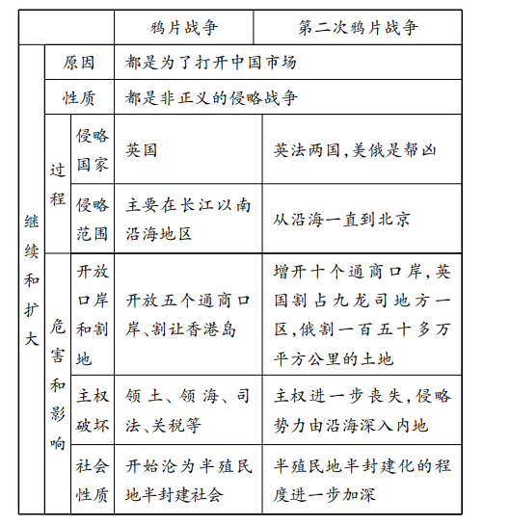
辐合启发
学生分析归纳:虎门销烟触犯了英国在华利益,自然经济的抵制使中国的市场开放程度有限。
多媒体展示:两次鸦片战争的形势图与《南京条约》《天津条约》《北京条约》签订时的场景。
教师补充说明:正如徐中约在《中国近代史》一书中所言,在这些条约中,有三项规定对中国的危害最大,核定关税、治外法权和(片面)最惠国待遇。中国人同意这些条款一是出于权宜之计,二是由于不懂国际法和国家主权概念。
由此启发学生思考:为什么说第二次鸦片战争是鸦片战争的继续和扩大?都以失败告终的两场战争从根本上说明了什么问题?
学生归纳,教师补充：说明了腐朽的封建主义和农业文明无法抵挡新兴的资本主义和工业文明，由此衍生出“半殖民地半封建社会”这一历史概念。
案例来源：
江苏省外国语学校 沈玮

Slide 73
  中学历史教学中问题意识培养的策略

Slide 74
一、围绕“课魂”摄取问题意识的灵感
文以意为主，课以意为魂。教学立意是一节课的“灵魂”和中心，是统摄教学内容思路的体现。如果历史课堂缺少教学立意，只有事件的罗列、知识的堆砌、年代的枚举这些毫无色彩的历史表述，就难以实现透过现象看本质的预设目标，难以抓住历史教学的“根”。
“课魂”，能够让课堂教学站在一个较高的思想高度，自始至终都能围绕一个中心目标、朝着一个方向去开展，保持“形散而神不散”的教学境界。通过确立“课魂”，让历史课有线索、有中心、有高度、有灵魂，让学生获得更加深刻的历史认知和历史思考，对彰显历史教学的核心价值、实现历史教学的根本诉求有重要意义。

Slide 75
一、围绕“课魂”摄取问题意识的灵感
案例一：《中外历史纲要（上）》第六单元 辛亥革命与中华民国的建立 第19课 辛亥革命
·课标要求：了解孙中山三民主义的基本内容，理解辛亥革命与中华民国建立对中国结束帝制建立民国的意义以及局限性。
从历史时空总览中国近代前期近80年历史的演进趋势，第五单元“晚清时期的内忧外患和救亡图存”和第六单元“辛亥革命与中华民国的建立”实际上是同一个历史主题，即半殖民地半封建化不断加深和中华民族救亡图存、出路探索不断高涨的两个互通的历史阶段。因此，在第六单元的内容处理和教学设计中，在充分关注与上一个单元联系的同时，依据课程标准，我们确定了两个彼此相关且一气呵成的学习主题——
“何以通向革命？”“何以旧邦新造？”

Slide 76
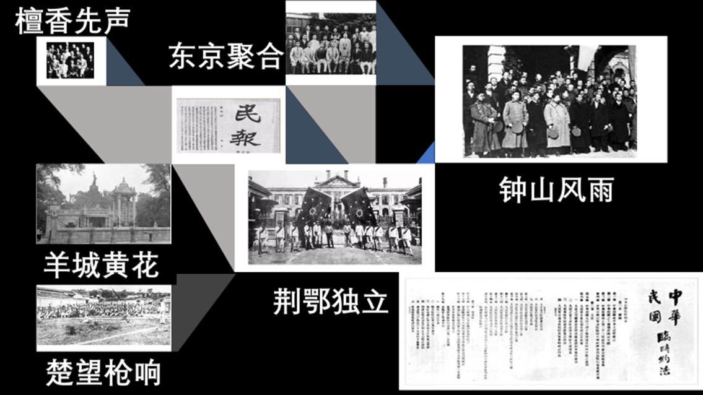
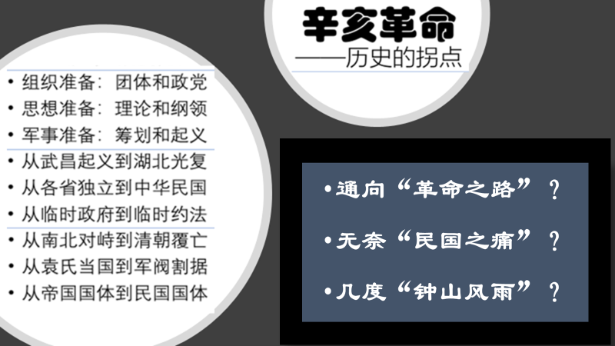
一、围绕“课魂”摄取问题意识的灵感
历史教学通过主题或教学立意的引领，要始终坚持问题意识和问题导向，借助问题和问题链，从而推动历史学习的进程。
李惠军老师在《辛亥革命》一课的教学中设计了这样三个深刻的历史追问：1.何以“通向革命”？2.怎奈“民国纠结”？3.几度“钟山风雨”？之后通过一系列问题的发问，与本单元的核心要义相契合，并以这些问题作为引导，学生带着寻求答案的欲望去检索教材，解读史料；在探究问题的过程中体悟思想方法；在解决问题的过程中提升思维品质；在全身心参与中体验成功的获得感，享受有思维价值的学习过程。
从深处和细处探讨：一、何以“通向革命”？
穿越历史的面相和图谱
◆革命的背景
◆革命的经过
◆革命的结果
二、怎奈“民国纠结”？
三、几度“钟山风雨”？

Slide 77
一、围绕“课魂”摄取问题意识的灵感
围绕“何以通向革命？”“何以旧邦新造？”两个主题设计了一组问题链和切入点：
1.“何以通向革命”？——放眼（1840—1900年）60年中华民族的内忧外患与救亡图存历程，认识辛亥革命的历史必然性。
2.“何以通向革命”？——驻足（1901—1911年）10年间观察晚清政治时局的变化，结合史实理解关于改良与革命的“托克维尔定律”。
3.“何以通向革命”？——聚焦（1911—1912年）仅4个月从革命爆发到民国建立的历史场景，理解促成这场“低烈度革命”成功的诸多因素。
通过上述三个问题的探索，借助辛亥革命的微观历史和“何以通向革命”的话题，引导学生从历史发展的必然、应然、偶然、实然之间的高度体悟唯物史观的相关原理。同时，从深度学习中顺势生成新的历史追问。

Slide 78
一、围绕“课魂”摄取问题意识的灵感
4.“何以旧邦新造”？——观察“临时大总统选举会合影”和“袁世凯就任临时大总统后与北洋将领合影”，并阅读《临时约法》相关内容，从中国社会新陈代谢的视角，分析辛亥革命的历史意义和历史局限。
【从帝国到民国，从帝制到共和，从专制到民主；从社会理念、社会经济、社会习俗的变化；从对帝国主义在华势力的冲击等角度看其进步性。从辛亥革命的结局和临时政府的组织结构变化，以及民主革命的任务、革命的纲领、革命的政党和革命的困境等视角分析其局限性。】
5.“何以旧邦新造”？——透过民国初年的社会生态，从中国社会新陈代谢的视角，谈谈你对“旧邦新造”的看法。
【教师以“进化与钝化”为总要，分别从以下四个方面引发学生的学习：
①畸形扭曲的政治：捍卫民国的抗争与北洋军阀统治；
②波峰波谷的经济：民族工业的春天与断崖式的骤降；
③新旧杂陈的习俗：开化的民国范与僵化的旧遗风；
④流派争锋的思潮：民主和科学初潮与尊孔复古逆流。】

Slide 79
一、围绕“课魂”摄取问题意识的灵感
6.“何以旧邦新造”？——有学者认为，民国初年是中国近代历史“希望与失望”阵痛期和转折期。
【首先，引导学生阅读材料，从中参悟梁启超、鲁迅、傅斯年、陈独秀等人在辛亥革命后从“希望”到“失望”的心路变化。结合教材，从捍卫民主共和斗争余波与反帝反封建斗争继续；民族资本主义发展与中国产业工人壮大；生活习俗变化与社会时尚和观念进步；新文化运动与思想启蒙，以及随之而来马克思主义的传播和五四运动的发生等角度加以论证。】
从课程标准内容要求看，关于新文化运动对近代中国思想解放运动的理解，是第六单元学习的核心任务和重要目标。因此，我们在组织学生对“何以旧邦新造”的主题探讨中，特别引导学生进行多视角和审辩性的分析思考：
①从对中国传统旧思想、旧文化、旧礼教总体反思与批判的视角看；
②从近代思想演进历程——学习西方器物和制度到道统的新突破看；
③从辛亥革命后的民国初年中国社会深陷困局时开启民智的意义看；
④从新文化运动中各流派竞相争鸣、风气但开、名流辈出的局面看；
⑤从接踵而来的五四爱国运动和马克思主义在中国传播的新面貌看。

Slide 80
一、围绕“课魂”摄取问题意识的灵感
辛亥革命，走出了帝制，但民国初年的社会生态，却给时人带来了更大的冲击与苦恼。正如傅斯年在《新潮》杂志撰文所说：“政治上已经水穷山尽，正因为以旧思想运用新政体，自然弄得不成一件事。”就是在这种“希望与失望”的心理落差下，“进化与钝化”的共生博弈中，“沉沦与奋进”矛盾运动间，中国近代前期的历史走上了新的拐点。
《辛亥革命》一课，围绕两个学习主题——“何以通向革命”和“何以旧邦新造”，设计了相关的“问题链”并引导学生进行探讨，意在诠释一条清晰的历史脉络——辛亥革命的孕育、发生、发展，民国初年中国社会面临的困局与矛盾。

Slide 81
一、围绕“课魂”摄取问题意识的灵感
案例二：2016年人教版《中国历史》七年级上册
第19课 北魏政治和北方民族大交融
——原山东大学附属中学 （现山东师大博士研究生） 赵然
·课标要求：通过北魏孝文帝改革，初步理解民族交往、交流、交融对中华民族发展的意义。认识在漫长的历史进程中，我国各族人民密切交往、相互依存、休戚与共，形成了中华民族多元一体的格局，共同推动了国家发展和社会进步。
课魂：民族交往、交流、交融

Slide 82
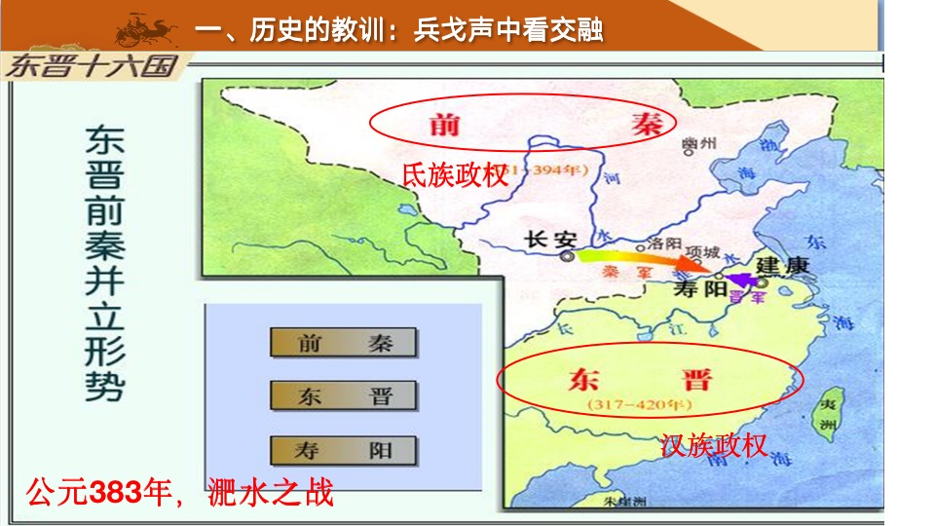
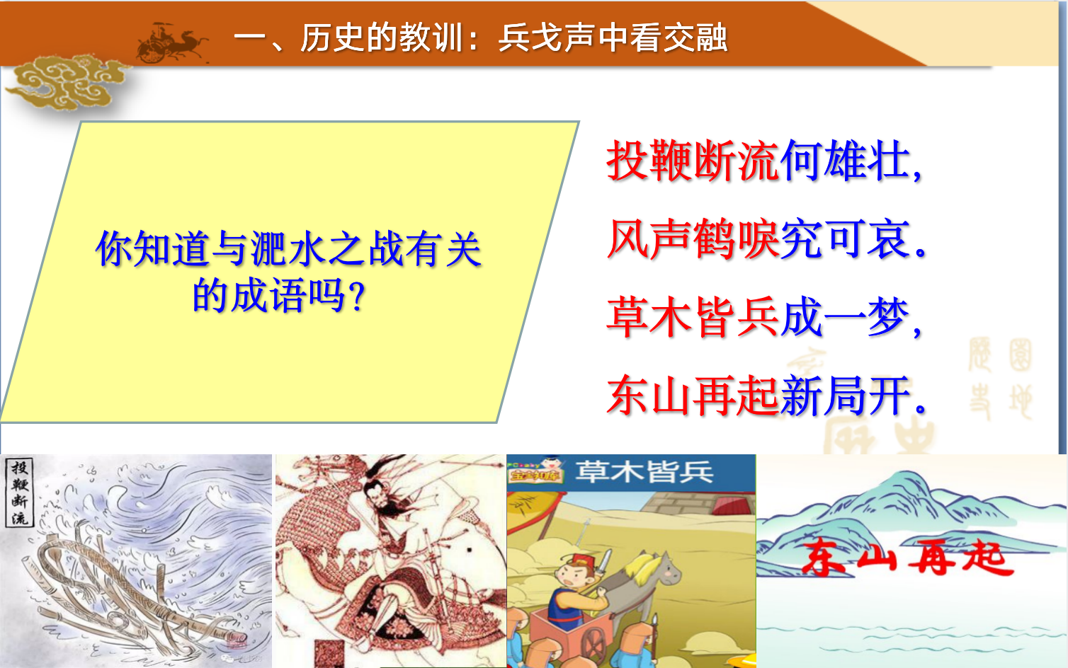
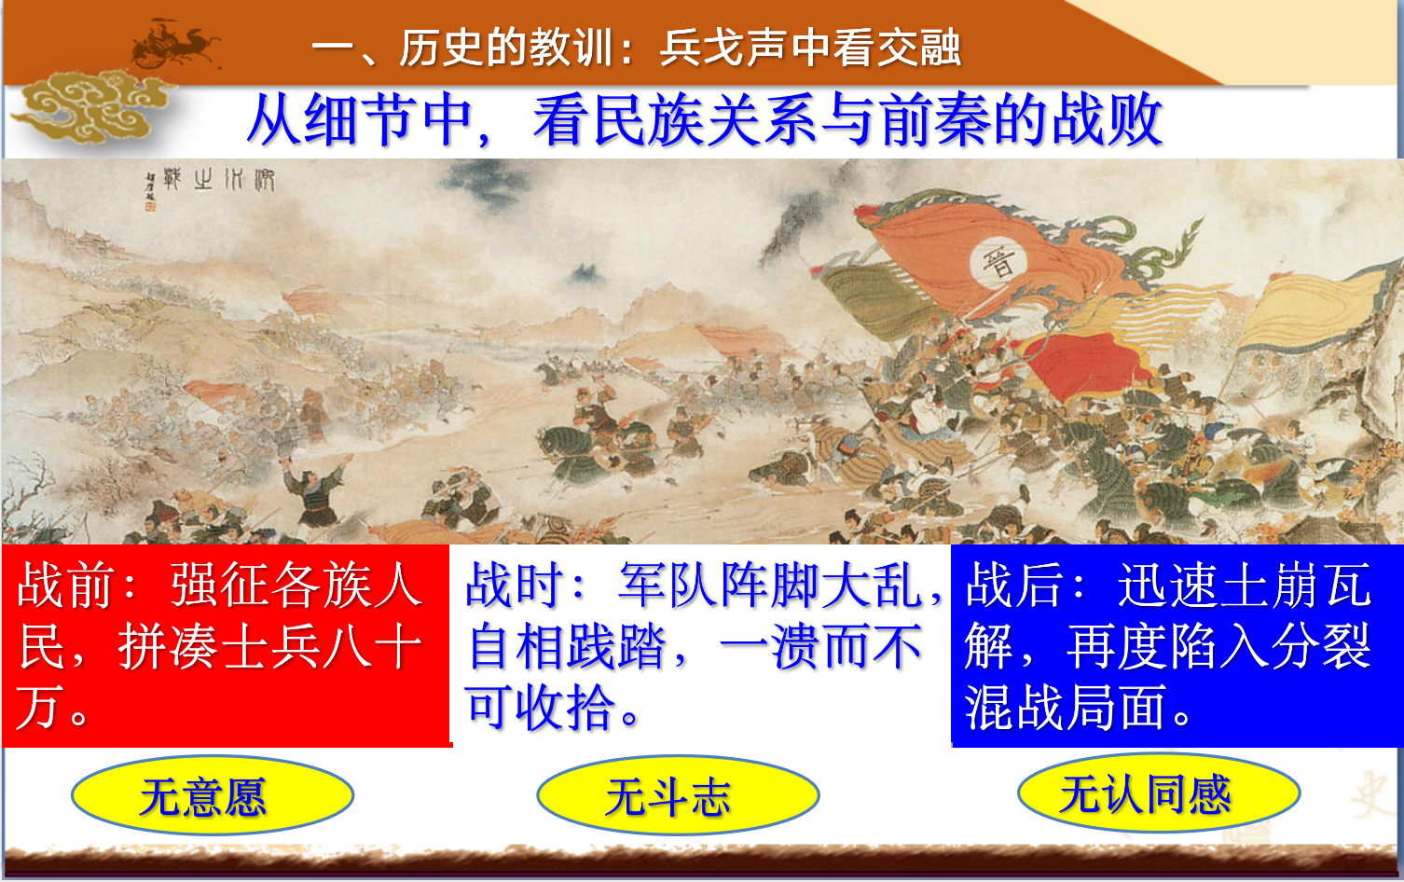
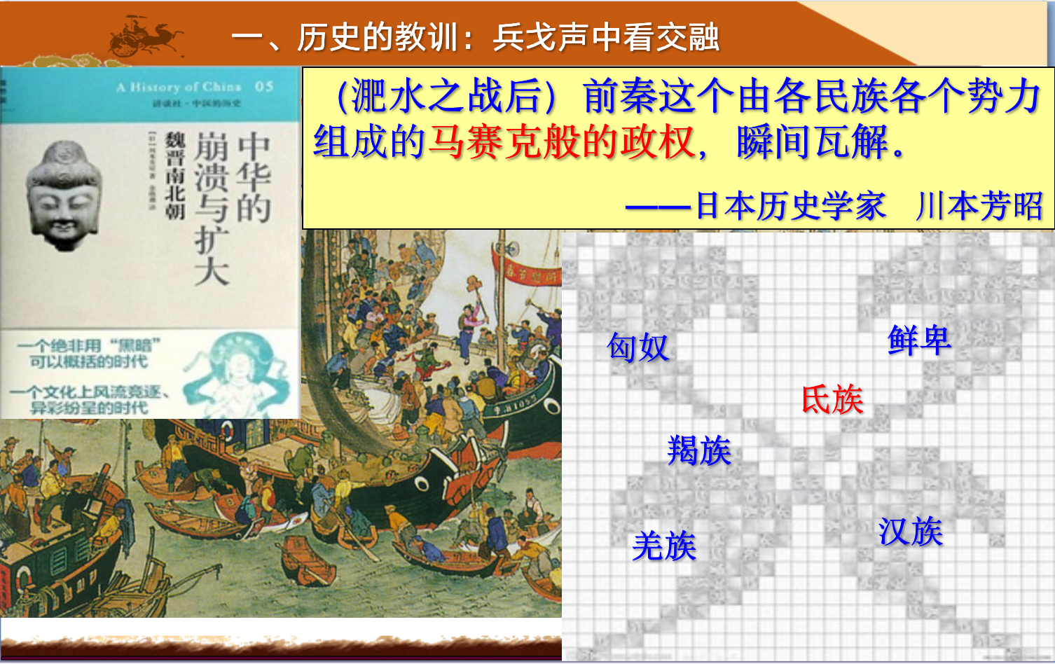
一、围绕“课魂”摄取问题意识的灵感
借细节来看历史的全局，凸显历史学科特有的精彩；同时以细节服务于主题，再次强调民族交融对社会历史产生的影响。“淝水之战”放在本课中无形起到了民族交融“反面教材”的作用，而日本史家川本芳昭的经典论述，成为本课第一次“以论证史”的体现，也为这一篇章划上了一个圆满的休止符。
一、历史的教训：兵戈声中看交融
二、历史的趋势：改革潮中看交融
三、历史的延续：胡风汉韵看交融

Slide 83
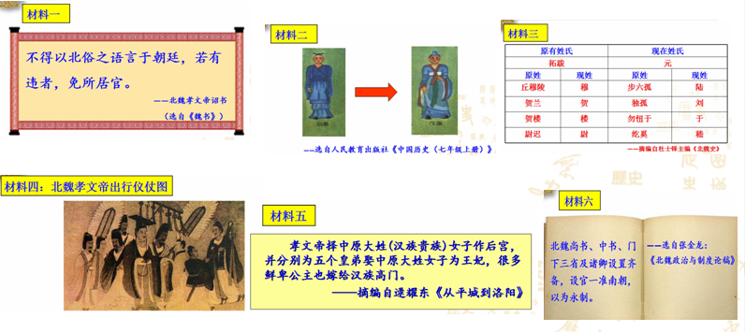
一、围绕“课魂”摄取问题意识的灵感
此处为本课重点，用资料包的形式让学生进行充分讨论，一则培养学生“像历史学家一样学历史”的学科素养，二则让学生充分理解并解释孝文帝改革的理念与体现顺应历史潮流的伟大之处，再度回扣民族交融的灵魂主题。随即呈现史家刘知几的论述，再度“以论证史”，为接下来借“战争”与“改革”的之间的“无形对比”，做到与第三板块的“无缝对接”，将本课的整体结构自然而清晰地呈现出来。
一、历史的教训：兵戈声中看交融
二、历史的趋势：改革潮中看交融
三、历史的延续：胡风汉韵看交融

Slide 84
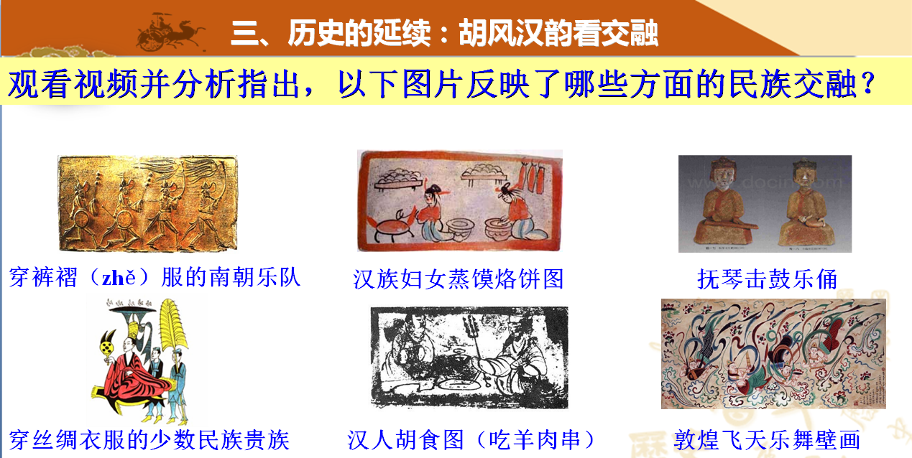
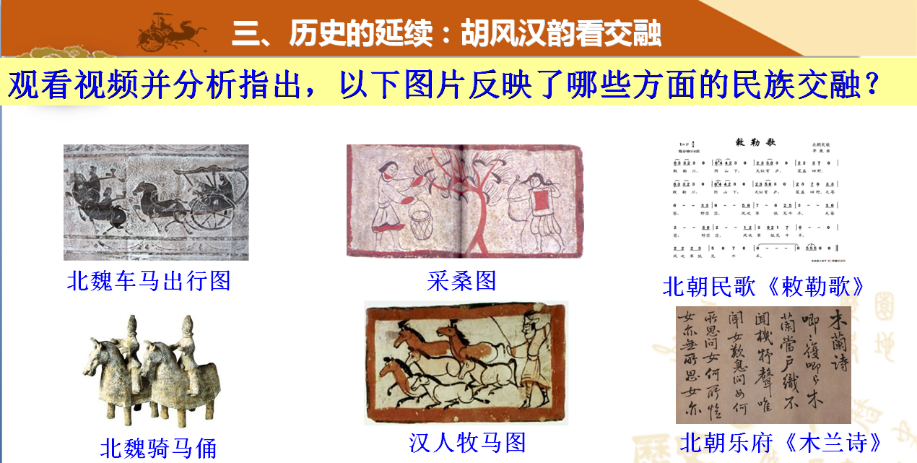
一、围绕“课魂”摄取问题意识的灵感
以学生感兴趣的形式和熟悉的内容，将“民族交融”的概念具体化、形象化、生动化。并在教师带领之下从以下几个方面进行体认：民族交融涉及社会的方方面面；民族交融是一个双向的过程，具有交互性；民族交融不仅影响人们的日常生活，还影响到社会的生产方式以及思想文化，可以说层次分明。至此，“民族交融”这一概念已经被充分地解读透彻了。教师呈现陈寅恪的论述是本课第三次“以论证史”，同时将本课的主题立意凸显，让学生和听课者的认识上升到一个新的高度。
一、历史的教训：兵戈声中看交融
二、历史的趋势：改革潮中看交融
三、历史的延续：胡风汉韵看交融

Slide 85
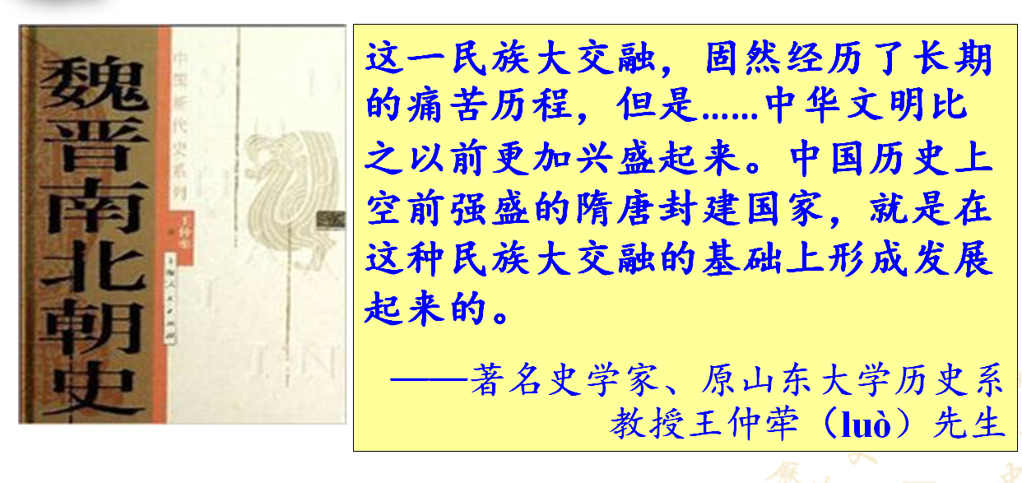
一、围绕“课魂”摄取问题意识的灵感
史家论述作结，为全课的“以论证史”特色添上浓墨重彩的一笔；与导入部分首尾呼应，使全课更加连贯完整，让人回味无穷。

Slide 86
二、指向“目标”确定问题意识的来源
教学目标就是一节课的标尺，引领着课堂方向，也是课堂评价的依据。一节课不能没有目标，没有目标的课堂教学注定是无的放矢。问题是探索学问的灵魂。在历史教学的过程中，教师和学生通过思维互动的方式来解决历史问题，课堂提问的主价值最终也是在于发挥学生的主体性，引导教学目标的达成。
如何锁定一堂课的目标，固然要考虑诸多要素。但是，无论如何，准确判断授课对象的学情特点都是锁定一节课教与学目标的出发点和归宿点。

Slide 87
二、指向“目标”确定问题意识的来源
“判别特殊学情，锁定特定目标”
——广西南宁三中高二年级：《太平天国运动》
一节好课固然有许多标准，但是无论如何都必须有适切、适度和可行、可测的目标。目标的定位则必须依据特定的学校、学段和学情，以及授课对象终身发展和阶段发展的内需，同时也应该充分考虑教师自身的读书、生活阅历和个性特点、特长。而目标的达成则除了从知识的强化与内化视角加以检测之外，更应该在此前提下，注重以思想方法、智慧孵化、情感体验、历史感知等多维视角加以观察。
以《太平天国运动》一课为例，在经历了对广西南宁三中高二年级特殊学情的推测和对课堂实景的猜测，以及特定学段学生发展的实际内需，核心素养达成要求等学情分析的前提下，初步确定了《太平天国运动》一课的教学与学习目标：

Slide 88
二、指向“目标”确定问题意识的来源
1.“盘活”并“强化”有关太平天国运动的前摄储存知识，并将其作为分析太平天国运动兴亡原因的基本素材；
2.在全面理解太平天国运动兴亡原因的前提下，通过一个视角——“神剧”的变异，体悟在不同时空背景下太平天国运动的自身变化，解释洪秀全这个关键历史人物在太平天国运动中的关键地位与双重影响；
3.体味那场悲壮和悲情的运动带给人们带来的内心纠结、历史遗憾和理性启示。
·如何围绕目标来勾勒教学流程，筛选历史素材，提出相关问题，启发引导思路？
·为了达成目标，应该将本课的内容主旨、主轴和主题定位在哪里？
·怎样在一个灵魂的统摄之下，让“学科核心素养”漂染于太平天国运动的叙事与分析过程中，并且让学生的学习过程、教师的讲述过程与历史的时空、历史的序列、历史的思绪自然结合、一气呵成？

Slide 89
二、指向“目标”确定问题意识的来源
“神剧”——太平天国运动
围绕“神剧”这个主轴，在本课的设计中，自始至终贯穿一条主线，引导学生在重温历史的过程中深度学习。
一、从教材原有的文本中适度发掘：
人教版高中历史教科书P54：
1843年，广东花县的秀才洪秀全赴广州第四次参加科举考试，但仍未中举。回家后，他在翻阅以前在广州应试时偶然得到的一本宣传基督教的小册子，从中受到启发。……随后，他创立拜上帝教，以传教为名，发动群众，乘有利时机，掀起一场波澜壮阔的太平天国运动。
太平天国运动并未发生于鸦片战争后对自然经济和小农经济冲击最直接、最严重的五口通商地区，为何肇端于远离沿海的广西紫荆山区？为何洪秀全在广东传教几乎“颗粒无收”，而冯云山却在广西的大山深处“生根开花”？

Slide 90
二、指向“目标”确定问题意识的来源
“神剧”——太平天国运动
二、在教材模糊的表述中适时延展：
人教版高中历史教科书P54：
1851年1月，洪秀全集合拜上帝教群众，在广西桂平县金田村起义，建号太平天国，起义军称“太平军”。不久，洪秀全称“天王”。他指挥太平军攻克永安，整顿建制，分封诸王，初步建立政权。
拜上帝教中上帝、耶稣、天王、东王等之间的关系；上帝“圣旨”与天王“异梦”的天人感应逻辑；天王与东王在“上帝家庭”的彼此关联和地方迷信的结合造就的“二元体制”；天京变乱发生的背后推手和演绎恶化的暗流内幕。
三、在教材外材料补充中适量拓宽：
太平天国运动后期的政权结构和洪氏宗族特权集团的形成，以及天京变乱后拜上帝教信仰危机所造成的恶劣影响；洪仁玕的《资政新篇》为何无人问津并被束之高阁？

Slide 91
二、指向“目标”确定问题意识的来源
“神剧”——太平天国运动
最后，让我们从神剧中收回情感缠绕,用理性来推测两个问题：
宗教“洗脑”绑架思想的“精神铁幕”能持续多久？
族群的狭隘、天王的肚量到底能让“天国”走多远？
本节课以教学目标为标尺，通过对“神剧”的解读和在问题驱动下的深度学习，促进学生巩固原有基础知识，形成太平天国运动的历史知识结构体系，并充分运用原有知识和拓展资源，对历史事件有了一个更加深入的理解。

Slide 92
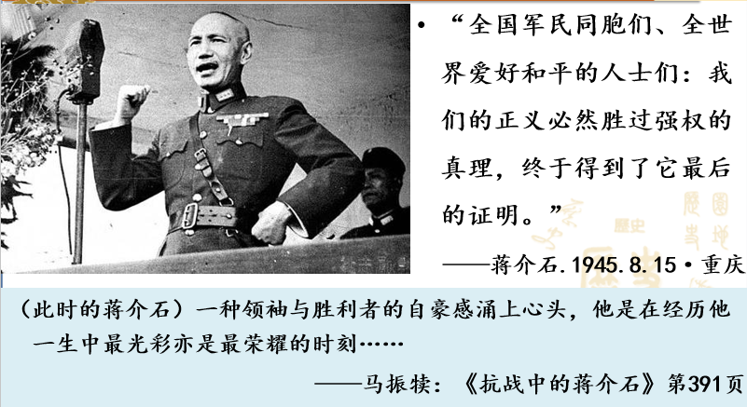
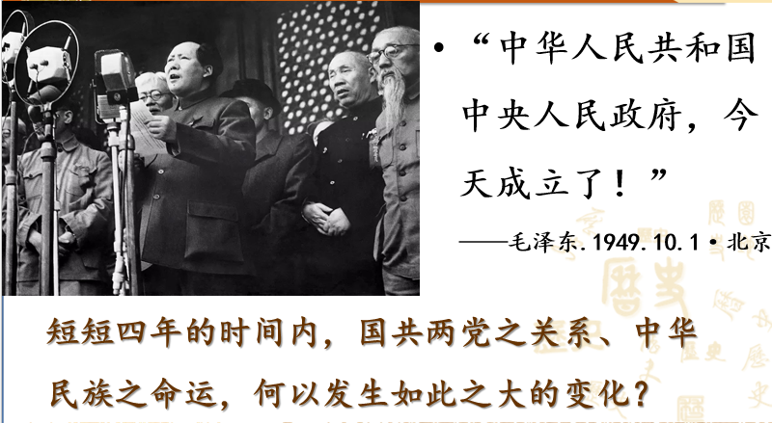
二、指向“目标”确定问题意识的来源
初中历史·八年级上册第七单元“解放战争”教学设计导入新课片段
学情分析：通过此前学习，学生了解蒋介石领导的国民党和南京国民政府以及毛泽东领导的中国共产党分别在抗战的正面战场和敌后战场所取得的成绩，但对此后的国共关系并不真正了解。同时初中学生对于两党关系的认识存在“碎片化”倾向，需要在制定教学目标时关注学生对历史的时序性认知以及对解放战争基本进程的概括梳理。

Slide 93
三、创设“情境”产生问题意识的自觉
情境是指在某一特定时空下事情发展或个体行为活动的状况、情势，具有时空性、客观性、真实性、建构性等特点，迁移应用到学科课程教学领域中被称为“教学情境”。具体是指在学科教学过程中，教师有目的地引入或创设具有一定情绪色彩的、以形象为主体的生动具体的场景，引起学生一定的态度体验，从而帮助学生理解教学内容，并使学生的心智得到进一步发展。

Slide 94
三、创设“情境”产生问题意识的自觉
情境教学应具备以下四个特征：
第一，基于生活，便于学生接受新知。也就是杜威所说“教育即生活”。所谓情境，一定要是为学生所熟悉的内容。
第二，形象具体，便于学生融入其中。情境是带有情绪色彩的场景，应是形象具体的，便于学生不知不觉投入到历史学习中。
第三，内含问题，引发学生历史思维。每一个情境都应设计有问题，帮助学生深入理解教学内容。
第四，融入情感，引发学生情感体验。有情，是情境教学的一个基本特征。情在其中，画龙点睛。
——王继平、张汉林《有效实施情境教学的若干问题》

Slide 95
三、创设“情境”产生问题意识的自觉
《普通高中历史课程标准（2017年版2020年修订）》和《义务教育历史课程标准（2022年版）》都明确提出：树立指向学生历史学科核心素养的教学理念，有效设计教学过程；教师在设计教学过程时必须考虑创设历史情境，以问题为引领。
问题情境指创设情境的目的在于提出问题，以激发学生自觉探究。因此，教师的重要任务之一应该是创设“恰当的问题情境”，让学生在学习历史必备知识过程中发现问题、提出问题、探究问题、解决问题，培养学生的历史问题意识与实证意识。

Slide 96
三、创设“情境”产生问题意识的自觉
以《中华民国临时约法》历史地位问题的教学为例，创设历史人物评《临时约法》的问题情境，请学生探寻如下问题：
（1）选择自己认同的人物观点并对其进行历史解释；
（2）从纵向横向视角评价《临时约法》的历史与现实意义，形成学术小论文。
材料一：
比如民国元年的《中华民国临时约法》，在那个时期是一个比较好的东西；当然，是不完全的、有缺点的，是资产阶级性的，但它带有革命性、民主性。这个约法很简单，据说起草时也很仓卒，从起草到通过只有一个月。 ——《毛泽东文集》第六卷
材料二：
天真地把《约法》当作根除帝制，实现共和的灵丹妙药，殊不知，一切政治活动的根本问题都是国家政权问题，“如果没有政权，无论什么法律，无论什么选出的机关都等于零”。
——刘锡斌《中华民国临时约法评析》

Slide 97
三、创设“情境”产生问题意识的自觉
材料三：
《临时约法》在二十世纪初年的亚洲各国当中，是一部最民主的资产阶级民权宪章。当时，波斯（今伊朗）、印度、土耳其、爪哇（印度尼西亚）等国的资产阶级革命党人和立宪党人，都为争取民族独立和民主立宪作了长期的斗争，但是，由于种种原因，都没有取得令人满意的成故。
——刘望龄《评〈中华民国临时约法〉》
参考：材料一中毛泽东的观点是从政治角度阐释的，客观、辩证看待《临时约法》对当时及中国历史上所产生的影响，肯定之处正如孙中山所说：“我国有史以来所未有之变局，吾民破天荒之创举也。”否定之处是它的阶级属性。撰写小论文可以从两个角度论述：（1）中国古今政治文明的发展，封建社会的专制、人治—资产阶级的民主与法制—社会主义的民主与法制。（2）对近现代世界法治建设贡献，美国《1787年宪法》—《中华民国临时约法》—亚洲第一部共和宪法。

Slide 98
三、创设“情境”产生问题意识的自觉
创设与运用科学的问题情境，有利于学生发现问题、探究问题、解决问题，有利于形成历史学习与探究的习惯，有利于学生的问题意识逐渐形成。构建“恰当的问题情境”应当坚持如下原则：
（1）真实性。情境中讨论的问题要有价值性，与现实问题相联系，对现实问题解决有借鉴意义。
（2）趣味性。情境探究问题应能活跃学生思维，激发解决问题的动机与求知欲，培养问题意识。
（3）学术性。情境中的问题要求可以是学术论文，也可以是学术调查报告；研究过程可以是个人独著，也可以集体合作；问题解决流程也可以与学术研究是一样的情境。
（4）开放性。情境中的问题可以是多元的、开放的，问题解决方式也可以是多种多样的，问题答案也可以仁者见仁、智者见智。

Slide 99
三、创设“情境”产生问题意识的自觉
以《中外历史纲要（上）》第17课《国家出路的探索与列强侵略的加剧》的教学过程为例，针对本节课中的“洋务运动”这一内容，天津市北辰区华辰学校的历史教师杨晓伟尝试通过“小人物”反映“大历史”，以严复为切入点创设问题情境。在此情境下，教师首先呈“材料一”，并向学生提出问题：“你认为严复在放弃科举后应走向哪条道路？”
材料一 “1854年1月8日（咸丰三年十二月十日），严复出生于今福建候官县盖山镇阳岐村一中医世家。12 岁那年，父亲病逝，严复因家境困难，放弃走科举‘正途’。”
——摘编自孙应祥《严复年谱》
提出这一问题之后，教师再引导学生回顾1854年前后的历史背景：严复出生的1854年，正逢两次鸦片战争间隙和太平天国运动爆发时期，在他12岁时，恰逢闽浙总督左宗棠在福州创办福州船政学堂，录取的首批学生就包括严复。在回顾史实后，学生就能够理解严复所选择的道路——救国之路。同时这也反映出当时的时代大背景——在西方坚船利炮的入侵之下，清政府终于开启了向西方学习先进技术以“自强”的洋务运动。

Slide 100
三、创设“情境”产生问题意识的自觉
接着教师给出材料二，呈现严复的海军强国梦，并提出问题：“这一时期严复主张怎样的救国方式？”
材料二 “1867 年严复进入福州船政学堂学习驾驶。1877 年赴英国学习海军，两年后毕业于伦敦格林威治的皇家海军学院，回国后，被聘为福州船政学堂后学堂教习。1880年（光绪六年）到天津任北洋水师学堂所属驾驶学堂“洋文正教习”。”
——摘编自孙应祥《严复年谱》
通过阅读材料并结合教材知识，学生可以总结出严复主张的救国方式是“海军强国”。学习西方先进技术以“自强”，正是洋务运动时期诸多有识之士的共同主张。通过这一问题情境的创设，学生能够站在历史当事人的视角去判断历史的走向，在具体的时代背景下对历史人物、历史事件进行考察。这既有利于培养学生的时空观念，也能够让学生通过这种“以人说事”的方式中更好地理解并解释历史事件。

Slide 101
四、结合“所学”提供问题意识的基础
学习不是简单地掌握孤立的一些事实性知识点，而是抓住学习内容本质属性，全面把握知识的内在联系，并且能够迁移应用。通过判断学生学习过程中知识与经验是否出现相互转化，即当下的学习内容是否与已有的经验建立起结构性的关联，能否通过调动已有知识来参与当下的学习来判断学生学习的深入程度。
在教学实施前，教师应判断学习本课学生已有的知识经验有哪些，教学中怎样调动这些知识经验与将要学习的知识产生联系，并将其纳入新的学习结构之中。

Slide 102
四、结合“所学”提供问题意识的基础
《中外历史纲要（上）》第9课 两宋的政治和军事
·课标要求
通过了解两宋的政治和军事，认识这一时期在政治、经济、文化与社会等方面的新变化。
【课前任务】
请结合初中所学，用1-2个关键词来描述对辽宋夏金元这一历史时期的印象，并简要说明理由；预习第9课，提出一个你感兴趣的或是感到疑惑的问题。
教师展示课前任务后，随即呈现中外史家评述宋代的一些观点。

Slide 103
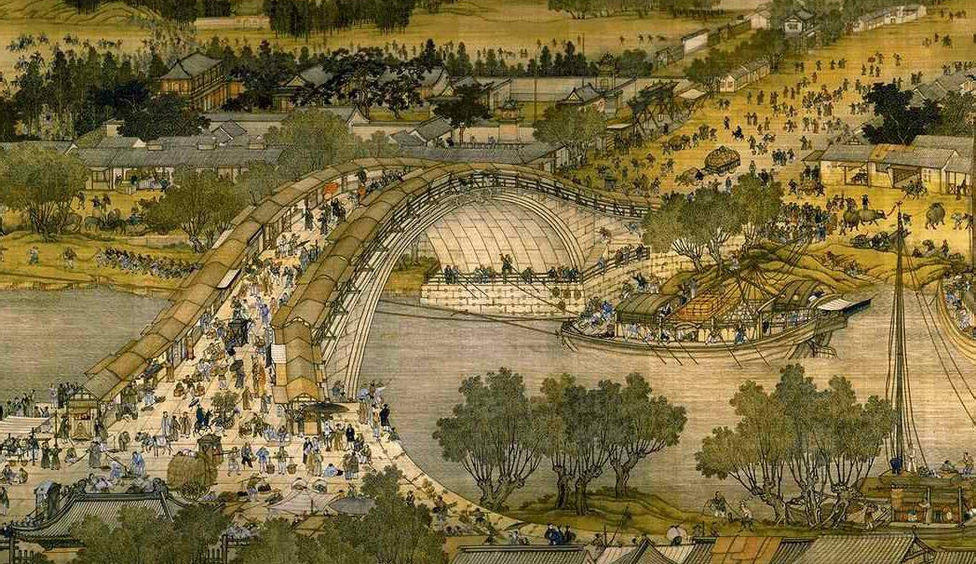
华夏民族之文化，历数千载之演进，而造极于赵宋之世。 ——陈寅恪
11、12、13世纪的中国是当时世界上首屈一指的国家。
——伊佩霞《剑桥插图中国史》
中国的科技发展到宋朝，已呈巅峰状态，在许多方面实际上已经超过了18世纪中叶工业革命前的英国或欧洲的水平。——李约瑟《中国科学技术史》
宋朝到底是一个怎样的朝代？
宋代对外之积弱不振；宋室内部之积贫难疗。 ——钱穆
宋朝成为中国历史上最软弱的一个朝代。 ——黄仁宇
为何学者们对宋朝会有不同的评价？

Slide 104
四、结合“所学”提供问题意识的基础
根据对高一学生的学情分析，学生在初中阶段学过北宋建立、宋初加强专制集权以及南宋偏安这些知识点，具有一定的史实基础。很多学生对于宋代的印象就是一个“弱”字。宋朝作为能与唐朝并称“唐宋”的朝代，不能单纯的用“积贫积弱”概括，它的闪光点在于其包容性。
处于多民族政权林立时期的宋朝，是“多元一体”中“多元”的一方面，与辽、夏、金的来往促成元朝能够创建大一统国家，而能成就“多元”来往的原因与宋朝的政治与军事密切相关。宋朝中央绝对集权这一特点也成为宋朝军事力量薄弱的重要因素，宋朝的政治与军事是相互影响的，对这一内容的理解可以帮助学生更好地理清宋朝会与并存的少数民族政权相互交融的原因，为后面元朝大一统的学习做好铺垫。

Slide 105
五、相机“引导”激发问题意识的深入
“教师之为教，不在全盘授予，而在相机引导。”
窦桂梅老师认为，教师在实施主题教学的过程中要围绕主题，充分重视个体经验，在强调过程的生成性理解中，实现课程主题意义的建构。所以，在教学过程中，要开拓学生的思维，展现课堂的丰富性，积极发挥学生的活力并生成新因素的能力。在课堂教学中，学生常常有闪现的思维灵光，教师要敏锐地抓住这思维的灵闪，顺势引导问题动态生成。

Slide 106
五、相机“引导”激发问题意识的深入
吴富林：《伟大的历史性转折》——“经济体制改革的一段佳话”
在《伟大的历史性转折》这一课的教学中，我组织学生观看“城市国有企业改革”的视频，引导学生讨论：“城市国有企业改革”的突破口在何处呢？学生在视频里看到1978年重庆钢铁公司等6家企业，1979年首都钢铁公司等８家企业，开始了“扩大企业自主权”的试点。这时有学生突然提出：“老师，当时城市国有企业改革，我们福建省不是走在全国前列吗？您能为我们介绍吗？”
我意识到这是学生结合福建省改革开放历史，动态生成的一个有价值的问题，于是决定以“经济体制改革的一段佳话”为主题，运用两则材料，设置两个问题进行说明。

Slide 107
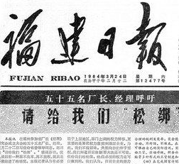
五、相机“引导”激发问题意识的深入
吴富林：《伟大的历史性转折》——“经济体制改革的一段佳话”
材料一：
材料二：
当前，各级政府正在加快转变职能、大力简政放权，目的之一就是让市场更好发力，让企业创新创造源泉更加充分涌流，这是又一次重要的“松绑”放权。希望你们和广大企业家一道，不断做大做强，实现互利共赢，为国家经济社会持续健康发展发挥更大作用。
——习近平的回信 2014年7月8日
问题1：福建的五十五位厂长经理提出了怎样的要求？
问题2：30年后，习近平总书记在回信中提到的“又一次重要的‘松绑’放权”指什么？
他给企业家们提出了什么要求？

Slide 108
五、相机“引导”激发问题意识的深入
通过两则材料和两个问题，引导学生分析材料一中，福建的厂长经理提出了给企业放权，为企业松绑的呼吁，福建省有关部门重视呼吁率先放权。全国报纸纷纷转载、评论，引发全国性的轰动，其时为企业松绑放权潮涌神州。30年后，习近平总书记在回信中指出政府转变职能，简政放权，让企业焕发活力，这又是一次重要的“松绑”放权。至此，这30年福建省“经济体制改革的一段佳话”介绍得比较清楚了，学生动态生成的问题也得到了较好解决。

Slide 109
五、相机“引导”激发问题意识的深入
生成的课堂是师生交往，积极互动，共同发展的过程，即便老师做了充分预设，实际操作过程中必然还有许多非预期的因素，还会有“无法预知”的情况。这就要求教师充分发挥主观能动性，在教学过程中不仅要成为学习的指导者、学业的评价者、纪律的管理者，更要成为信息的重组者、动态生成的推进者。
我们要做到心中有案，行中无案，寓有形的预设于无形的、动态的教学中，在互动的课堂中，不断捕捉、判断、重组涌现出来的各种信息，把握促进课堂教学动态生成的切入点，灵活驾驭教学过程，诱导学生不断深入，努力解决问题。

Slide 110
六、精准“评价”引领问题意识的归宿
以学生为中心的教学评价强调，真实的评价不是通过纸笔考试完成的，而是在接受多种挑战的互动环境中实现的。互动（无论是平和的对话还是激烈的争辩）才有助于生长智慧，才有可能使教学过程成为有意义的学习过程。为此，无论从哪个角度论说历史教学评价，只要确定为以学生为中心了，它就理应为学生提供发展学科能力的机会，理应创建适宜学生自由发展学科志向的环境，理应尊重学科知识的完整性和批判性，理应蕴涵作用于学生的自我选择和自我决定的智慧。
围绕以学生为中心的教学评价观，探索互动的、师生共同承担的评价角色的教学评价，有助于教师更为珍视学生的学习经验，尊重学生的学习感受，有助于教师自觉地鼓励学生尝试多种方法解决问题。
——赵亚夫《浅议以学生为中心的历史教学评价》

Slide 111
六、精准“评价”引领问题意识的归宿
若将以学生为中心教学评价贯穿整个教学过程，既围绕学的动机，强调教应有连续性的激励作用，也利用教营造活泼的学的环境，以此鼓励学生自主性的发现，我们的历史教学现场就会形成良好的互动关系，并对学生发展产生真实影响。比如，在《鸦片战争》一课的教学中，一位教师的做法是：
我课前布置学生按照兴趣和特长，组成“两次鸦片战争中国损失调查委员会”，下设政治、经济、国土资源、文物古迹四个调查小组，鼓励学生用自己的方法去调查，并用自己的方式来呈现调查结果。……评价方法的多样性，给学生提供了独立思考和实践操作的机会，课堂上各组通过小品、歌曲、朗诵、英语、绘画等多种形式展示调查结果,其他同学则参与评说。……在自由民主的课堂氛围中，几乎所有的学生都动起来了，说起来了，唱起来了，画起来了，成功地将课堂教学推向高潮。
—— 吴磊：《运用多元智能理论构建历史课堂教学的新策略：发展性课堂评价的实践探索之二》

Slide 112
六、精准“评价”引领问题意识的归宿
选择有效的评价方式：
（一）档案袋评价法
档案袋评价法是一种能够让学生兴奋的评价方法。在档案袋中，应帮助学生有意识地记录自己的学习情况，内容包括：任何书写的东西、作业草稿及作业成品、小组活动设计或计划、自我反思（如日志）、所收集的数据材料、创造性作品（如艺术创作或照片）、教师的评语、各种问题草稿、解决问题的方法或案例等。也可以采用“学习档案”的形式，旨在对学生学习进行长期、稳定的综合考察和较全面的评价。需要强调的是，学习档案不仅能够展示学生思考和解决问题的能力，而且还应该反映他们的坚持性、努力和挑战意愿，管理他们学习的技能，以及自我反思或元认知的能力。

Slide 113
六、精准“评价”引领问题意识的归宿
（二）等级评定
以学生为中心的教学评价，不太信赖终结性评价。因为这种评价常常基于表现性活动，所以小组学习或活动成了评价的基本单位。经常性地对小组学习或活动给予等级评定，显得至关重要。比如，优秀的—5分—总是；良好的—4分—经常；一般的—3分—偶尔；低于一般的—2分—很少；不满意的—1分—从来不。虽然看上去简单，可是教师能够把握好评价的重点——积极参与的程度，那么，诸如帮助小组始终围绕讨论目标深入话题、提供准确的信息、尊重小组其他成员的见解、观点表述得很清楚、评价与主题相关等相当专业评价技能就能够镶嵌进去，并发挥良好作用。

Slide 114
六、精准“评价”引领问题意识的归宿
（三）评价阅读和写作作业
在教育目标分类学的每个领域，都可以采用阅读和写作方式对学生进行评价。原则是：为学生提供更为真实的创作机会；不必总是让学生面对“正确答案”学习历史。比如，写“公民权利”的研究论文，要求“至少有3种资料来源，至少有5句引文；对比华盛顿、杜伯依斯、马丁·路德·金、马尔科姆4人关于‘黑色美国’的观点；在你的论文里，应该控制关于他们生命的故事。但是，需要简略介绍每个人，还必须纳入贴切的材料在你的论文中。然后，讨论他们关于‘黑色美国’的观念，要把你的想法写进去还要把你的引文或材料的来源列出来”。显然，该评价什么、标准如何制定乃至学科学习价值，上述内容已经一目了然。

Slide 115
六、精准“评价”引领问题意识的归宿
“评价是一盏灯，能点亮学生学习前进的方向。”
学生提出的问题,可能很幼稚，甚至很荒唐，但这是学生“自己的”问题，说明学生在学习过程中进行积极的思考，作为教师要给予热情的鼓励。教师不能总是充当权威、仲裁者，拿固定的标尺去衡量学生。对学生的一些想法，可以暂缓评价，允许“不确定性”的存在。
在进行教学反馈与评价时，教师要始终坚持多元化评价标准，以学生核心素养和问题意识的培养为导向，立足于学生多样化的个性，让学生的思维活动不再受到禁锢，充分发挥教学评价多方面的功能。

Slide 116
谢谢！

